Slide 1
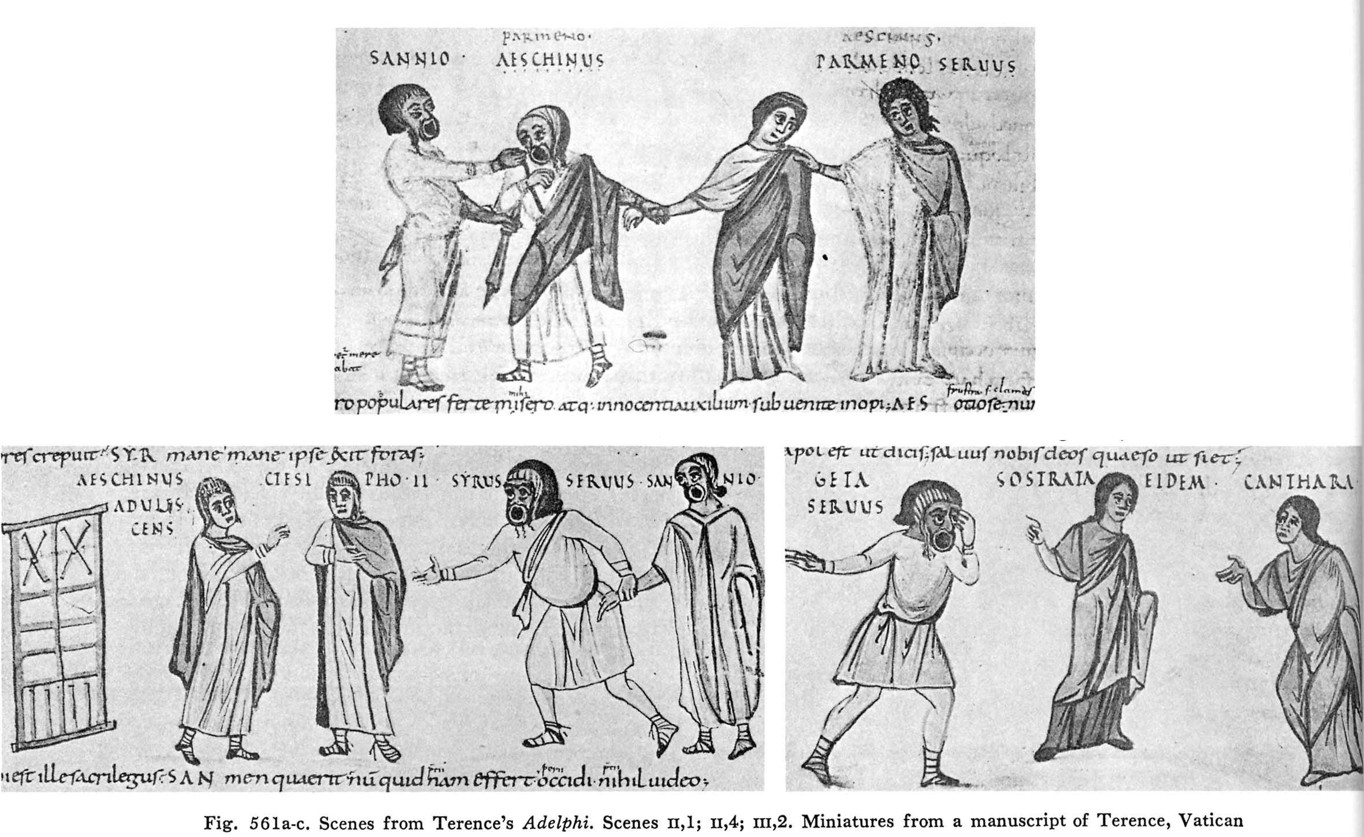

Slide 2
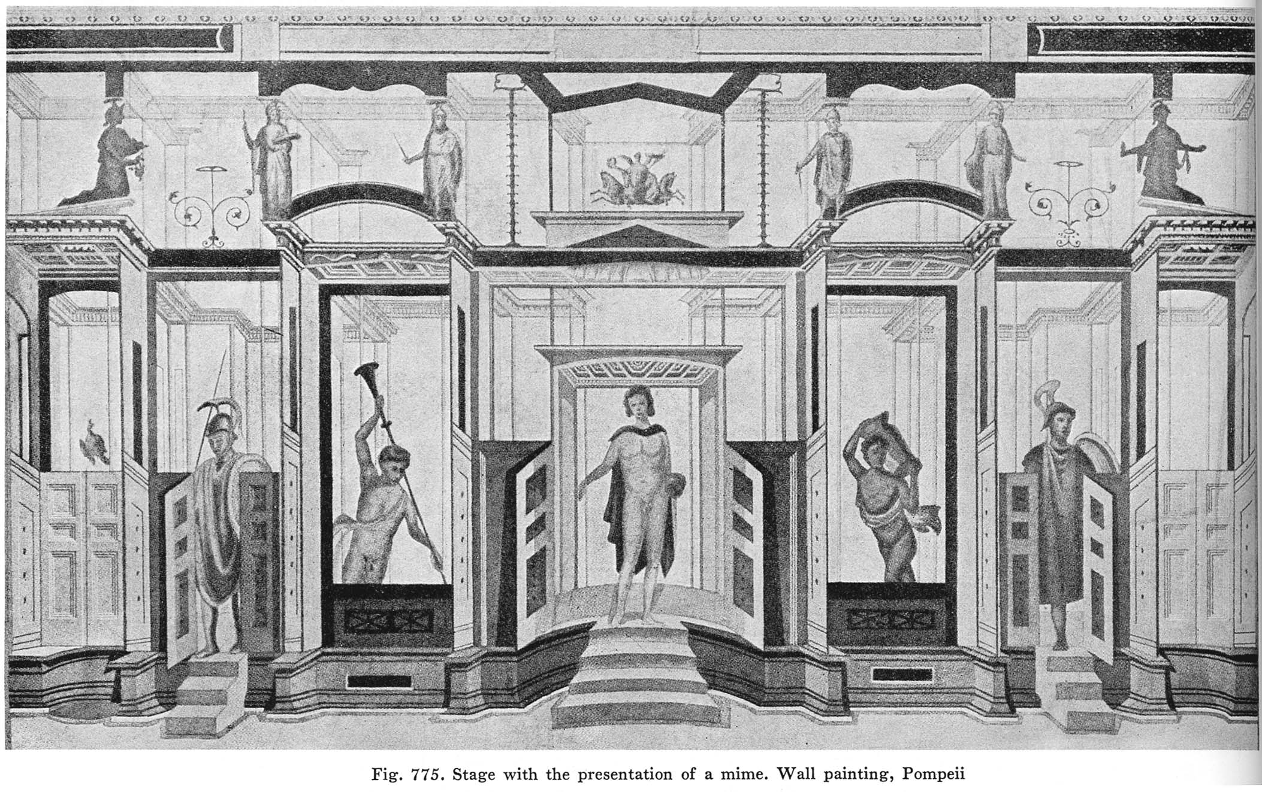

Slide 3
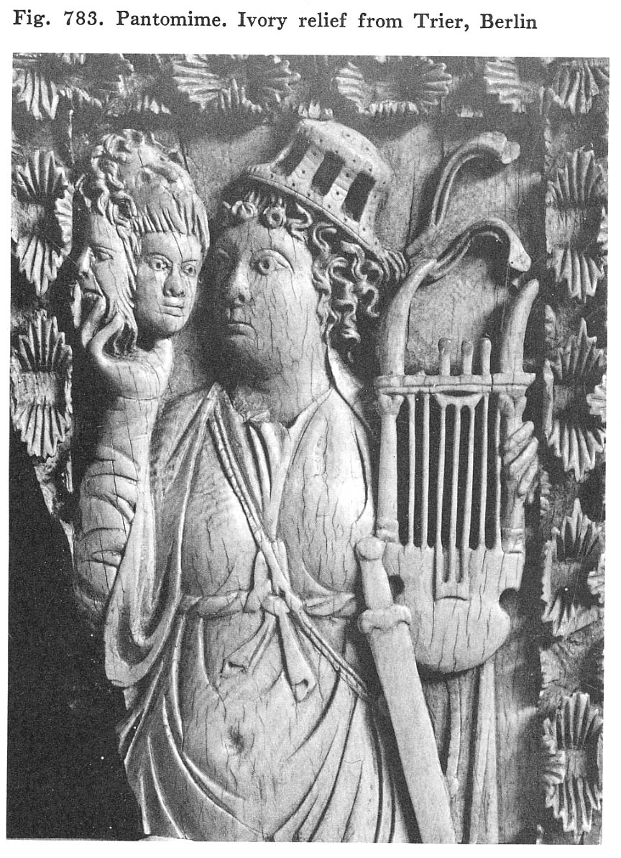

Slide 4
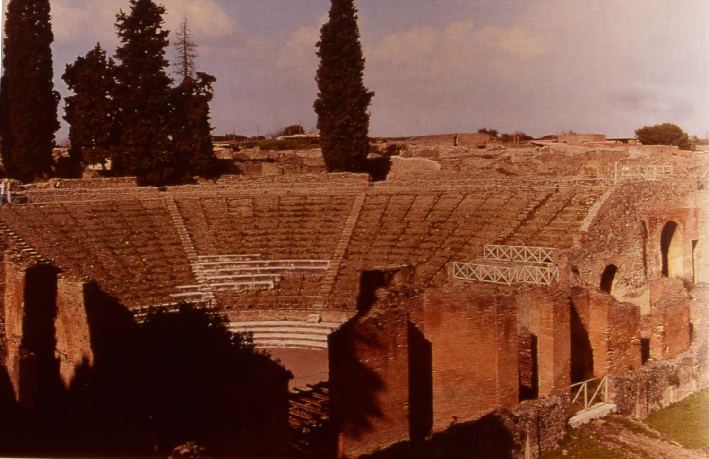
Το θέατρο της Πομπηίας

Slide 5
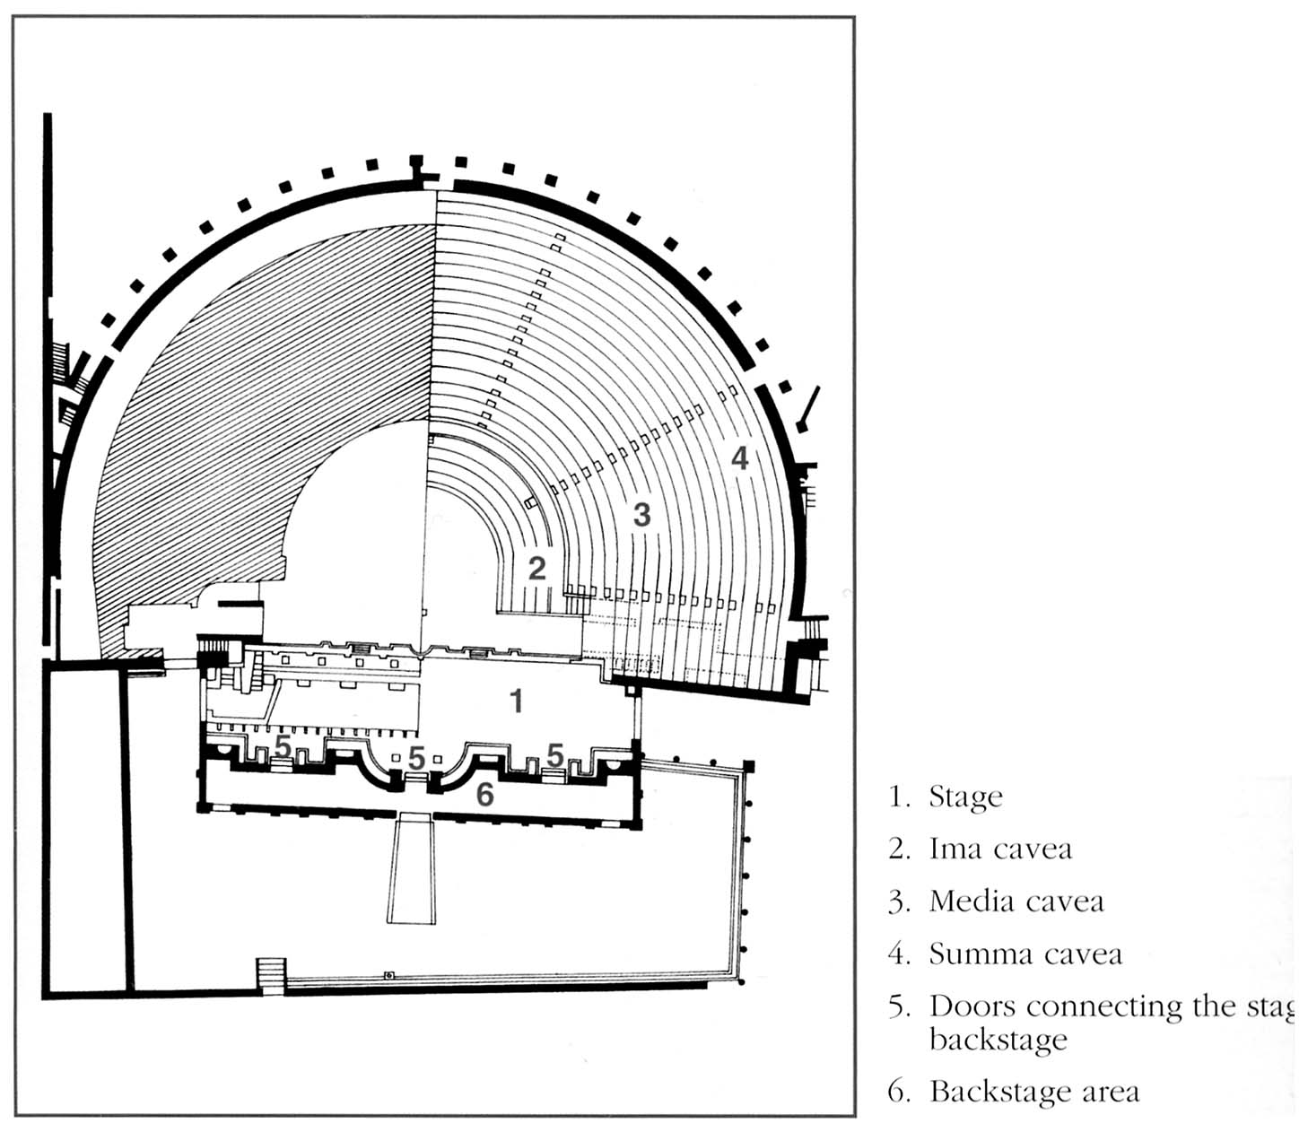
Κάτοψη του θεάτρου της Πομπηίας

Slide 6
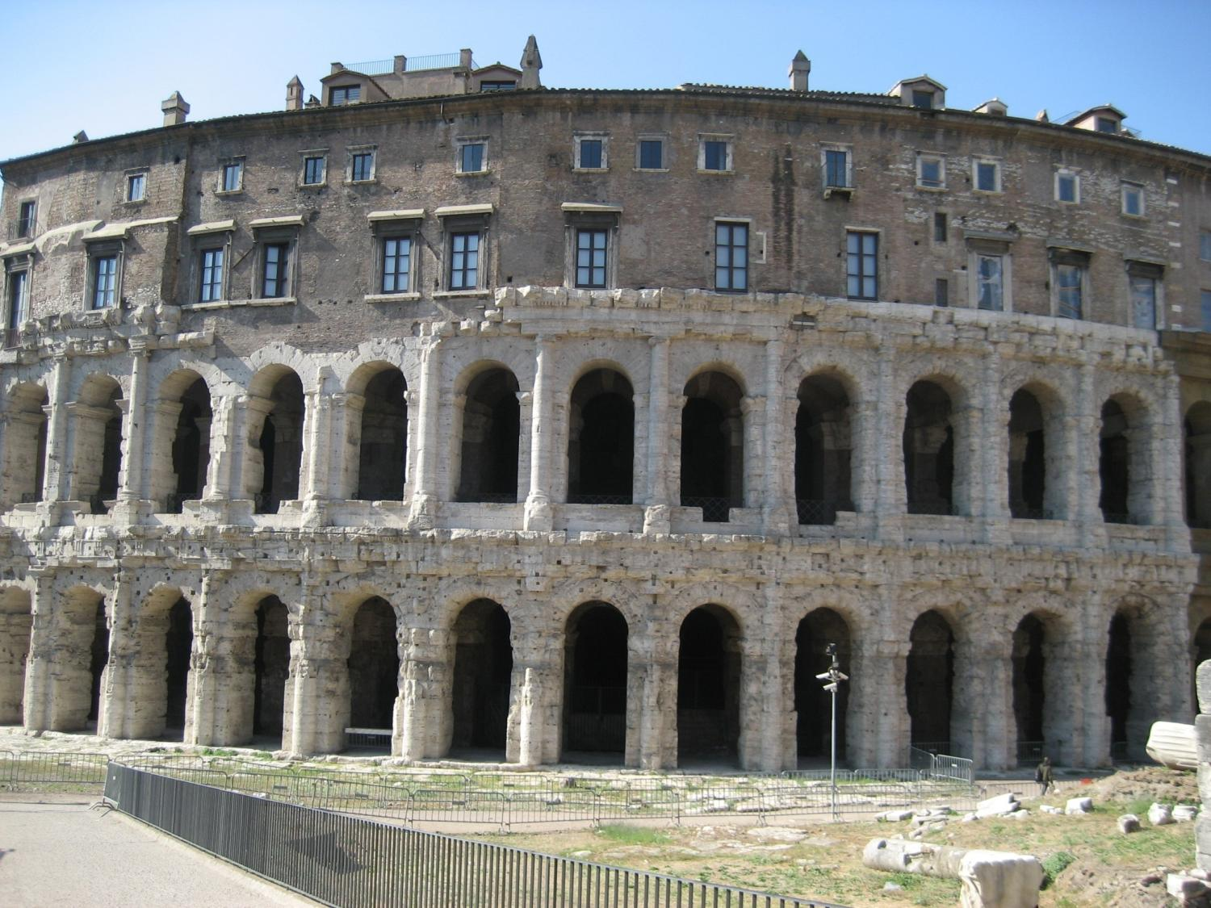
H πρόσοψη του θεάτρου του Μαρκέλλου στη Ρώμη

Slide 7
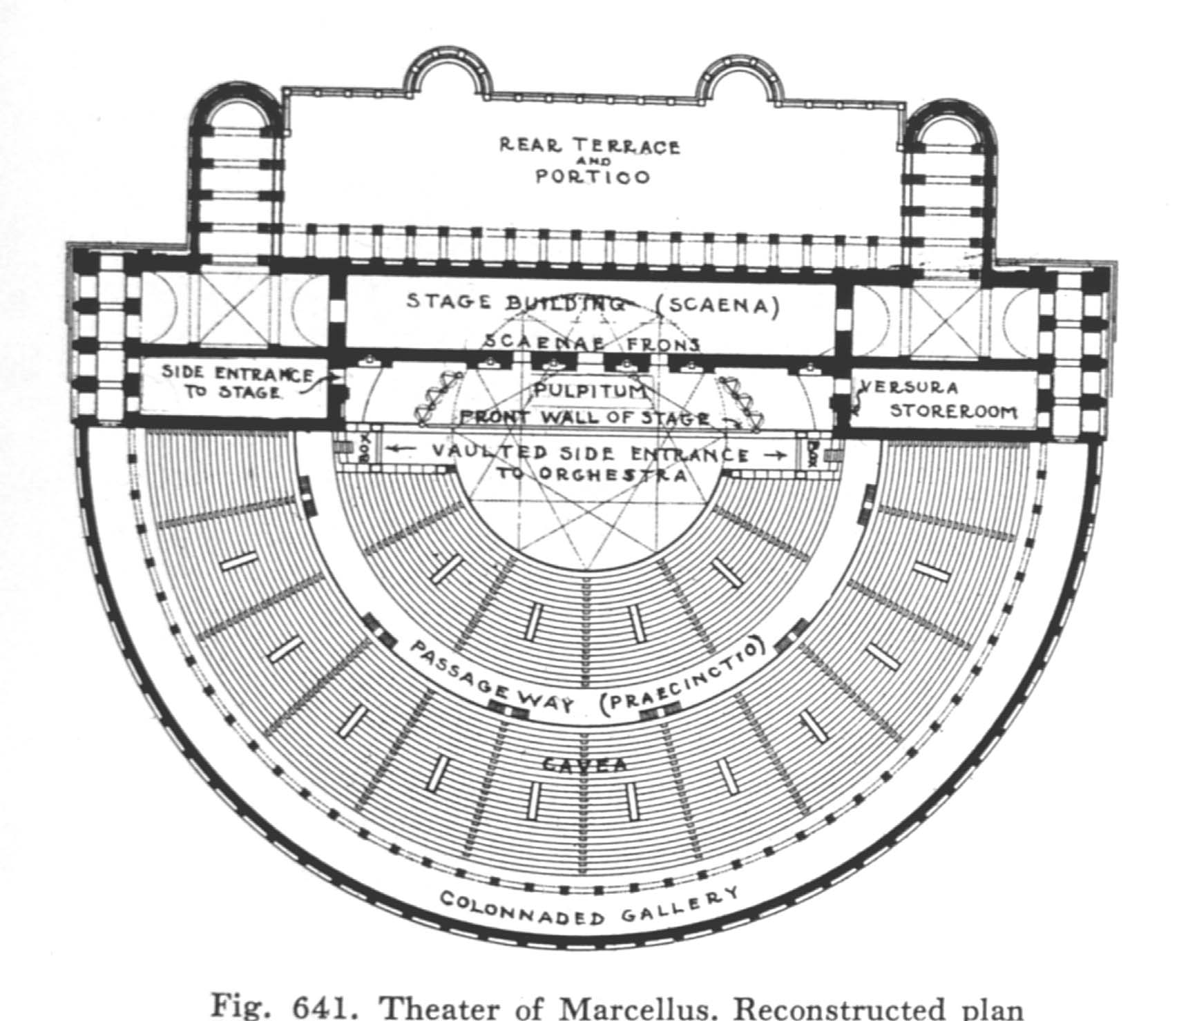

Slide 8
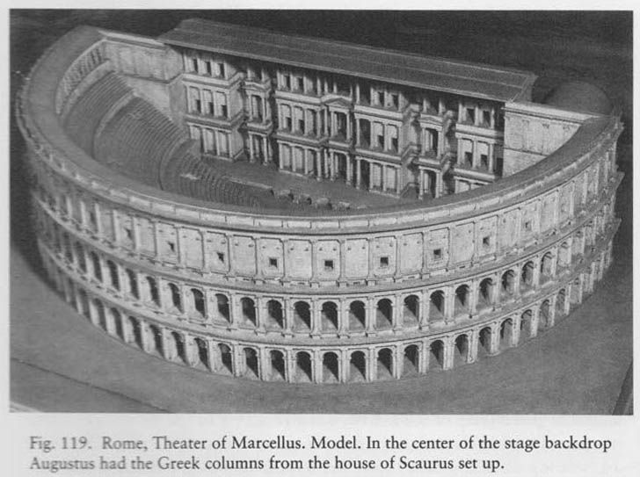

Slide 9
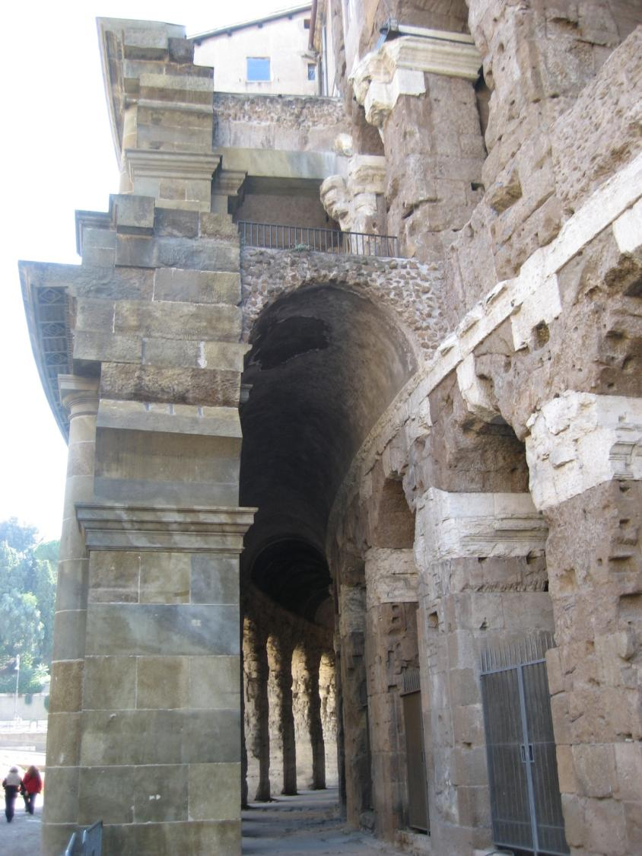

Slide 10
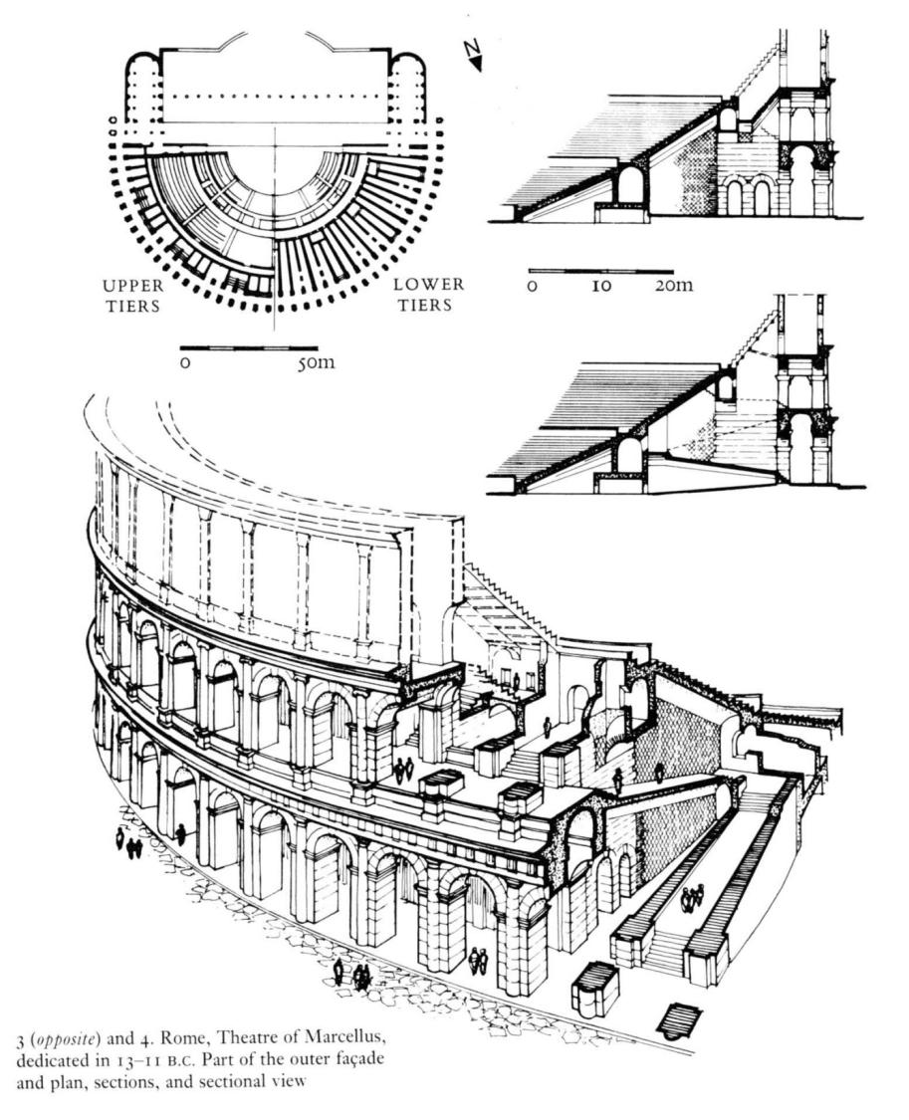

Slide 11
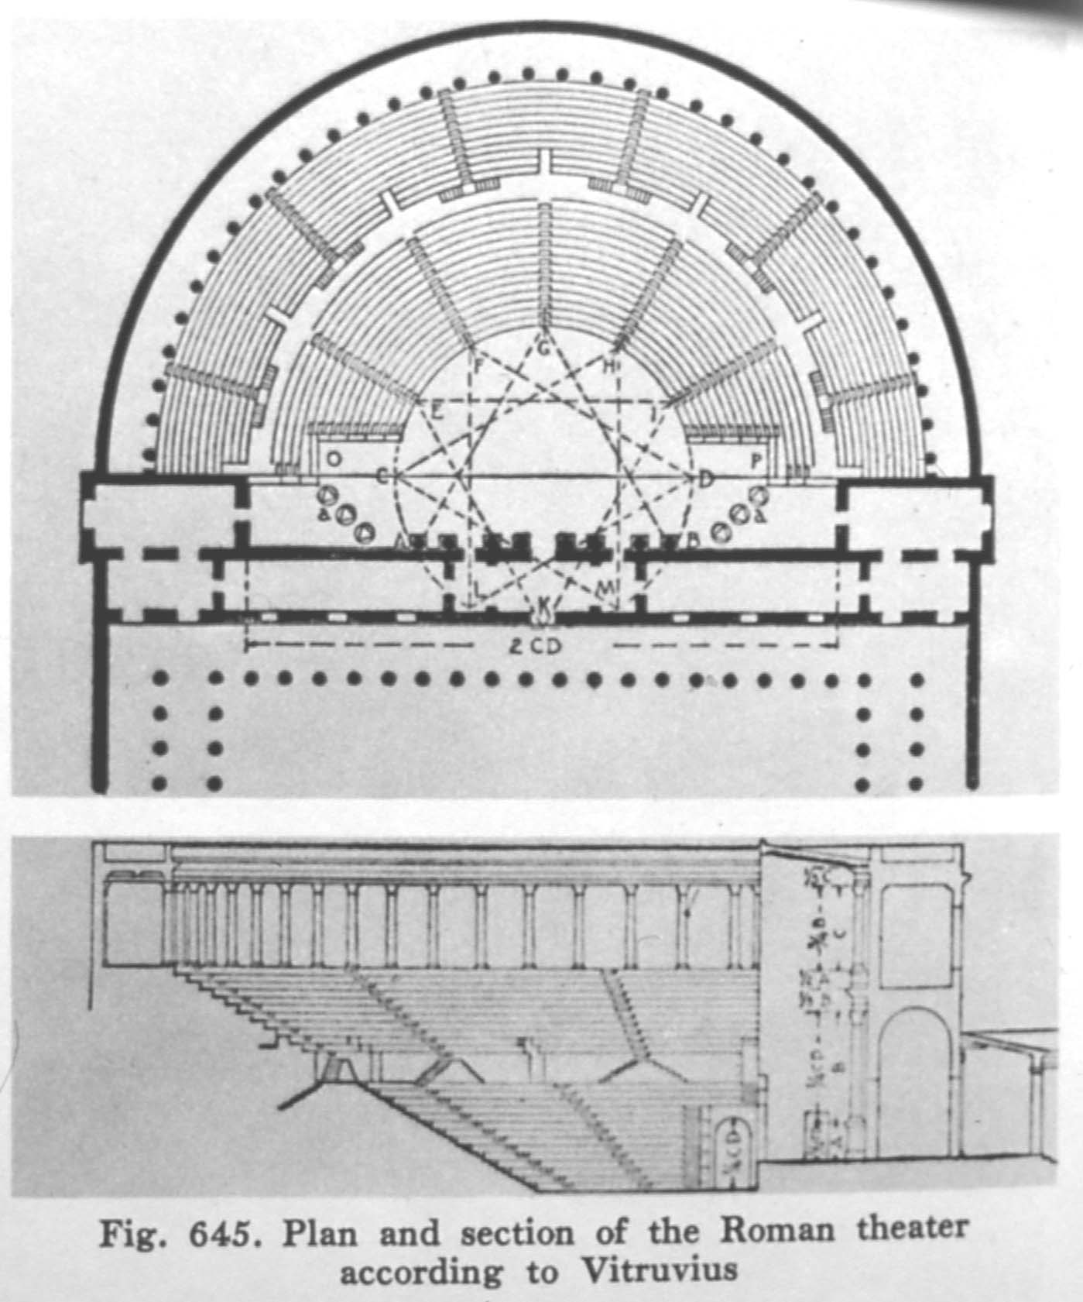

Slide 12
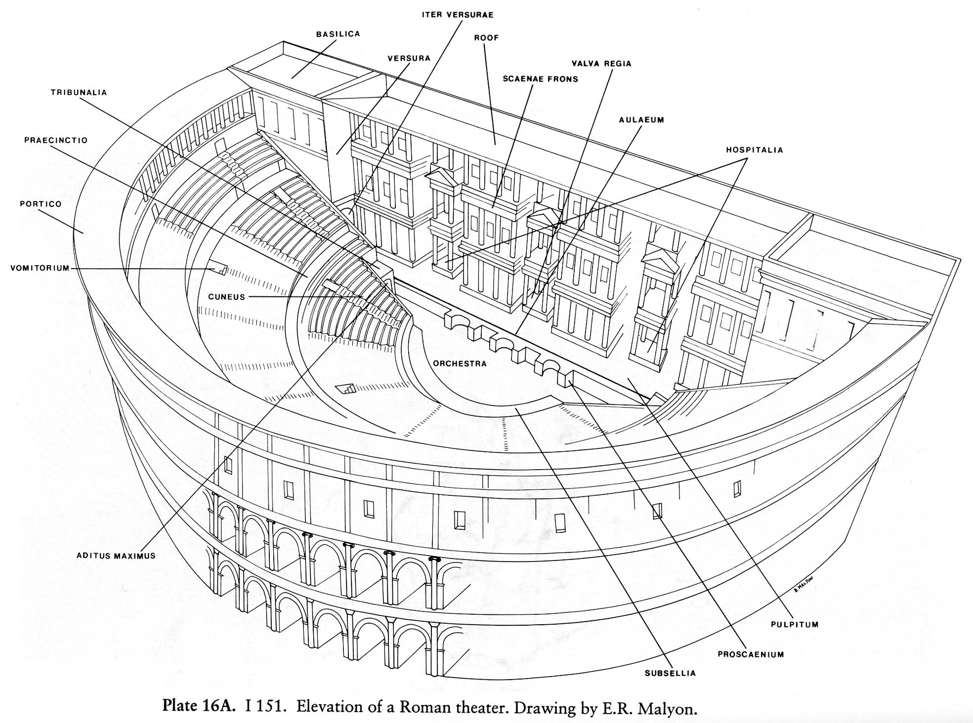

Slide 13
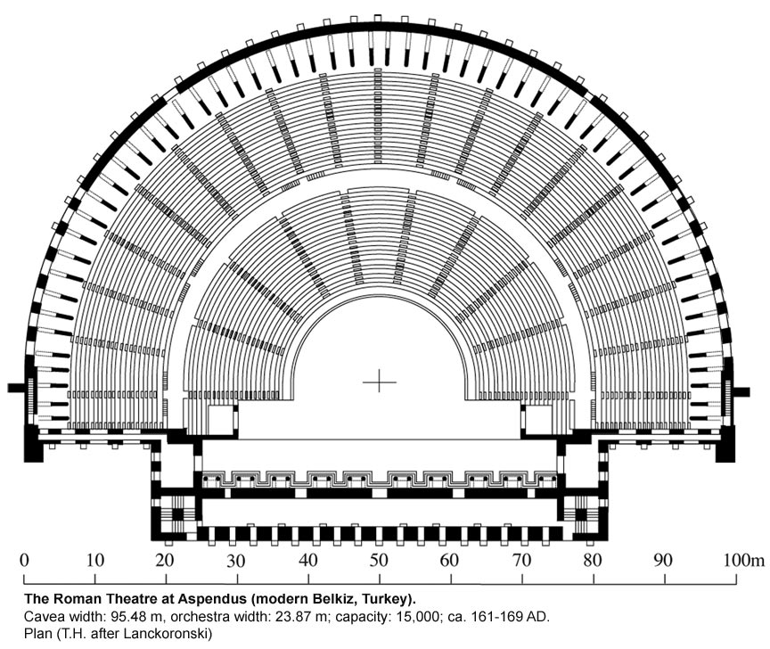

Slide 14
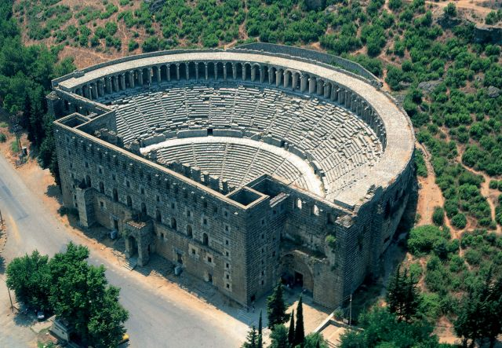
To θέατρο της Ασπένδου

Slide 15
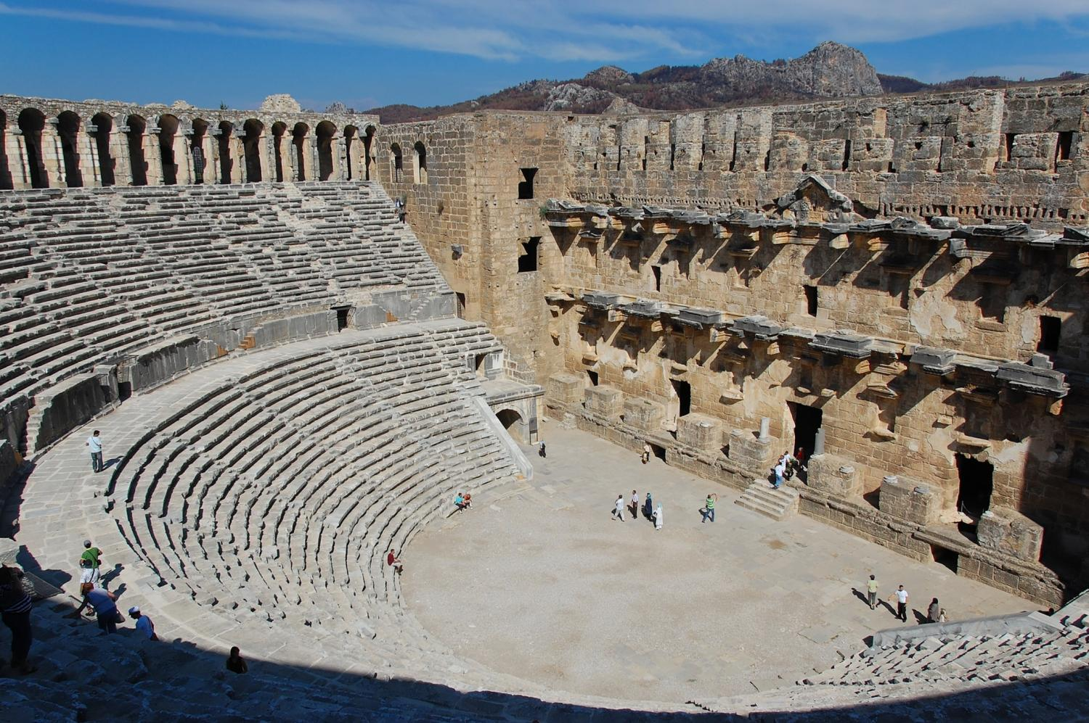
To θέατρο της Ασπένδου

Slide 16
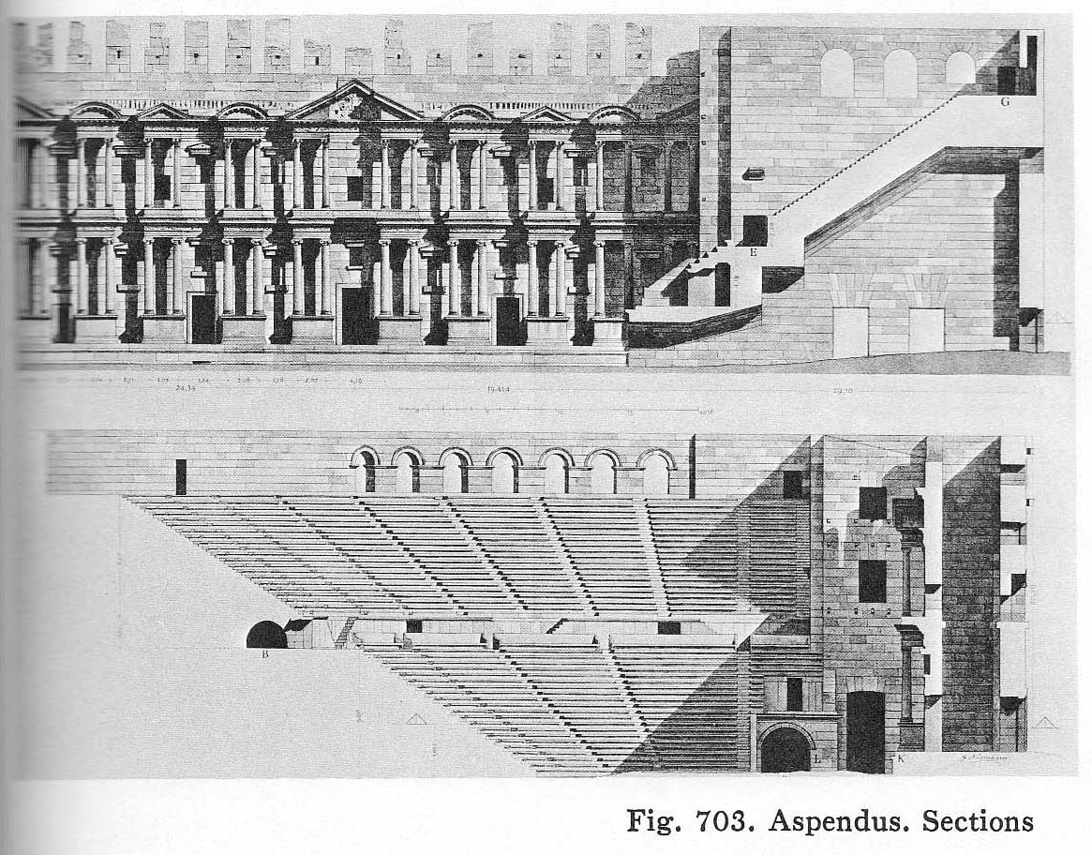

Slide 17
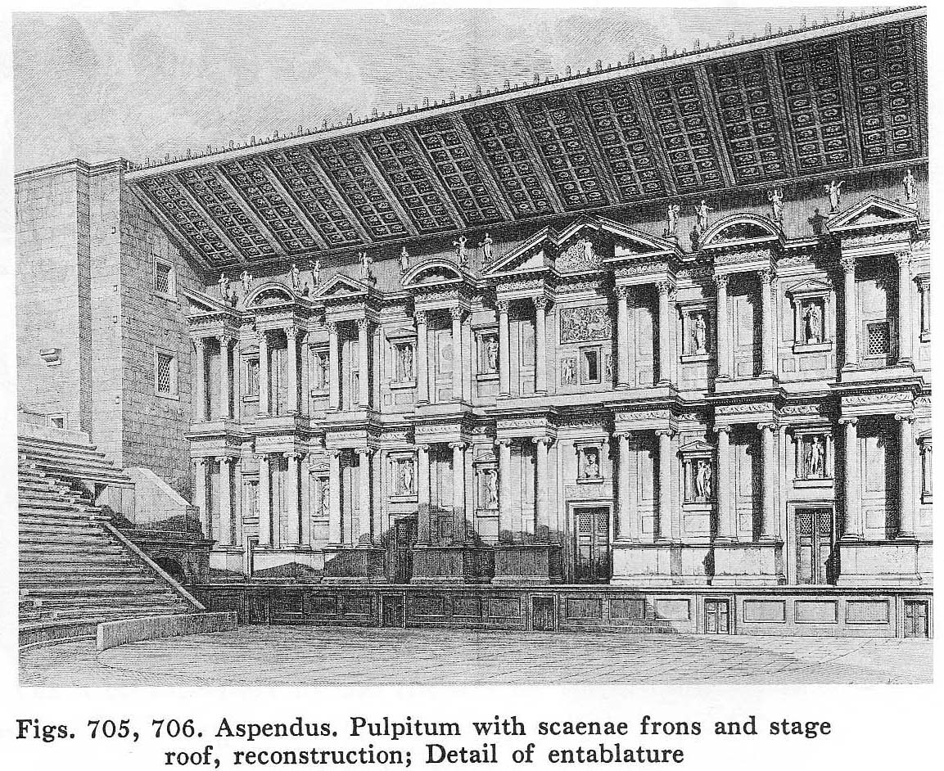

Slide 18
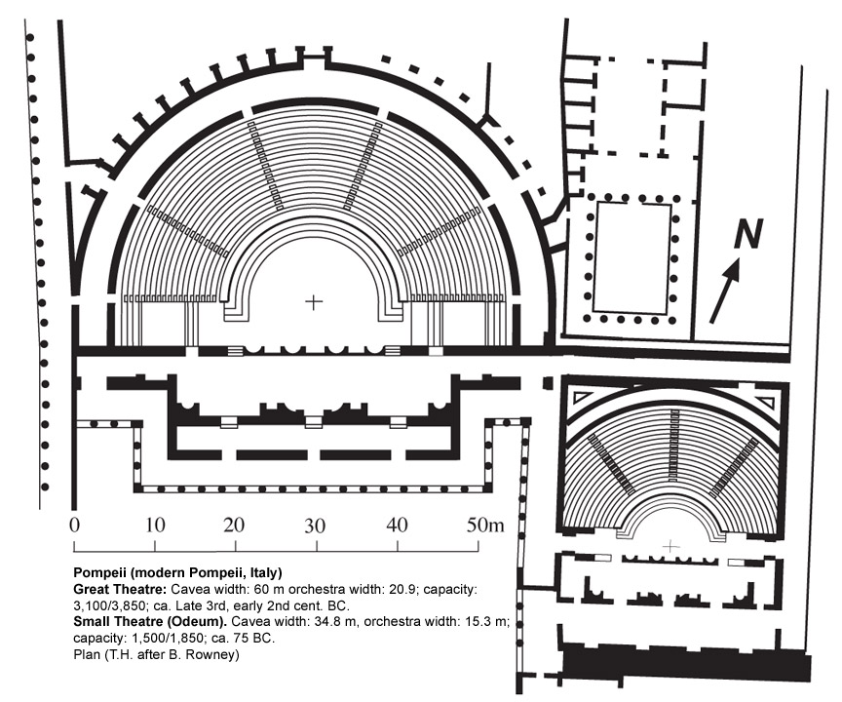

Slide 19
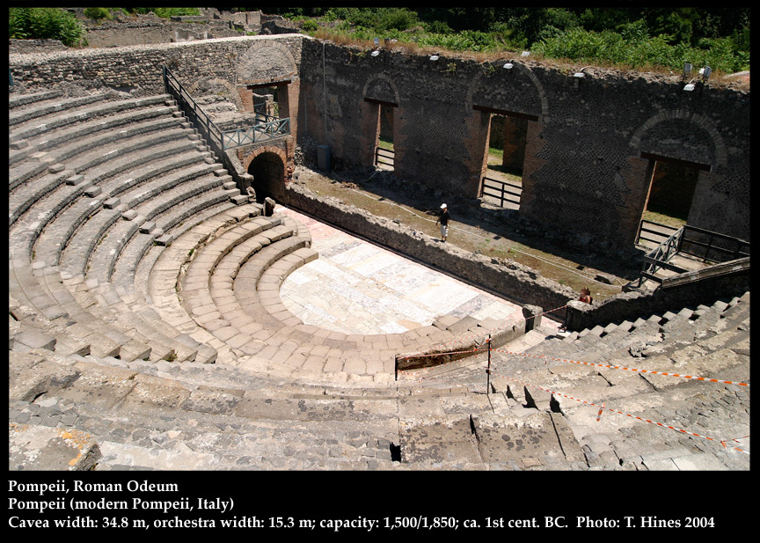

Slide 20
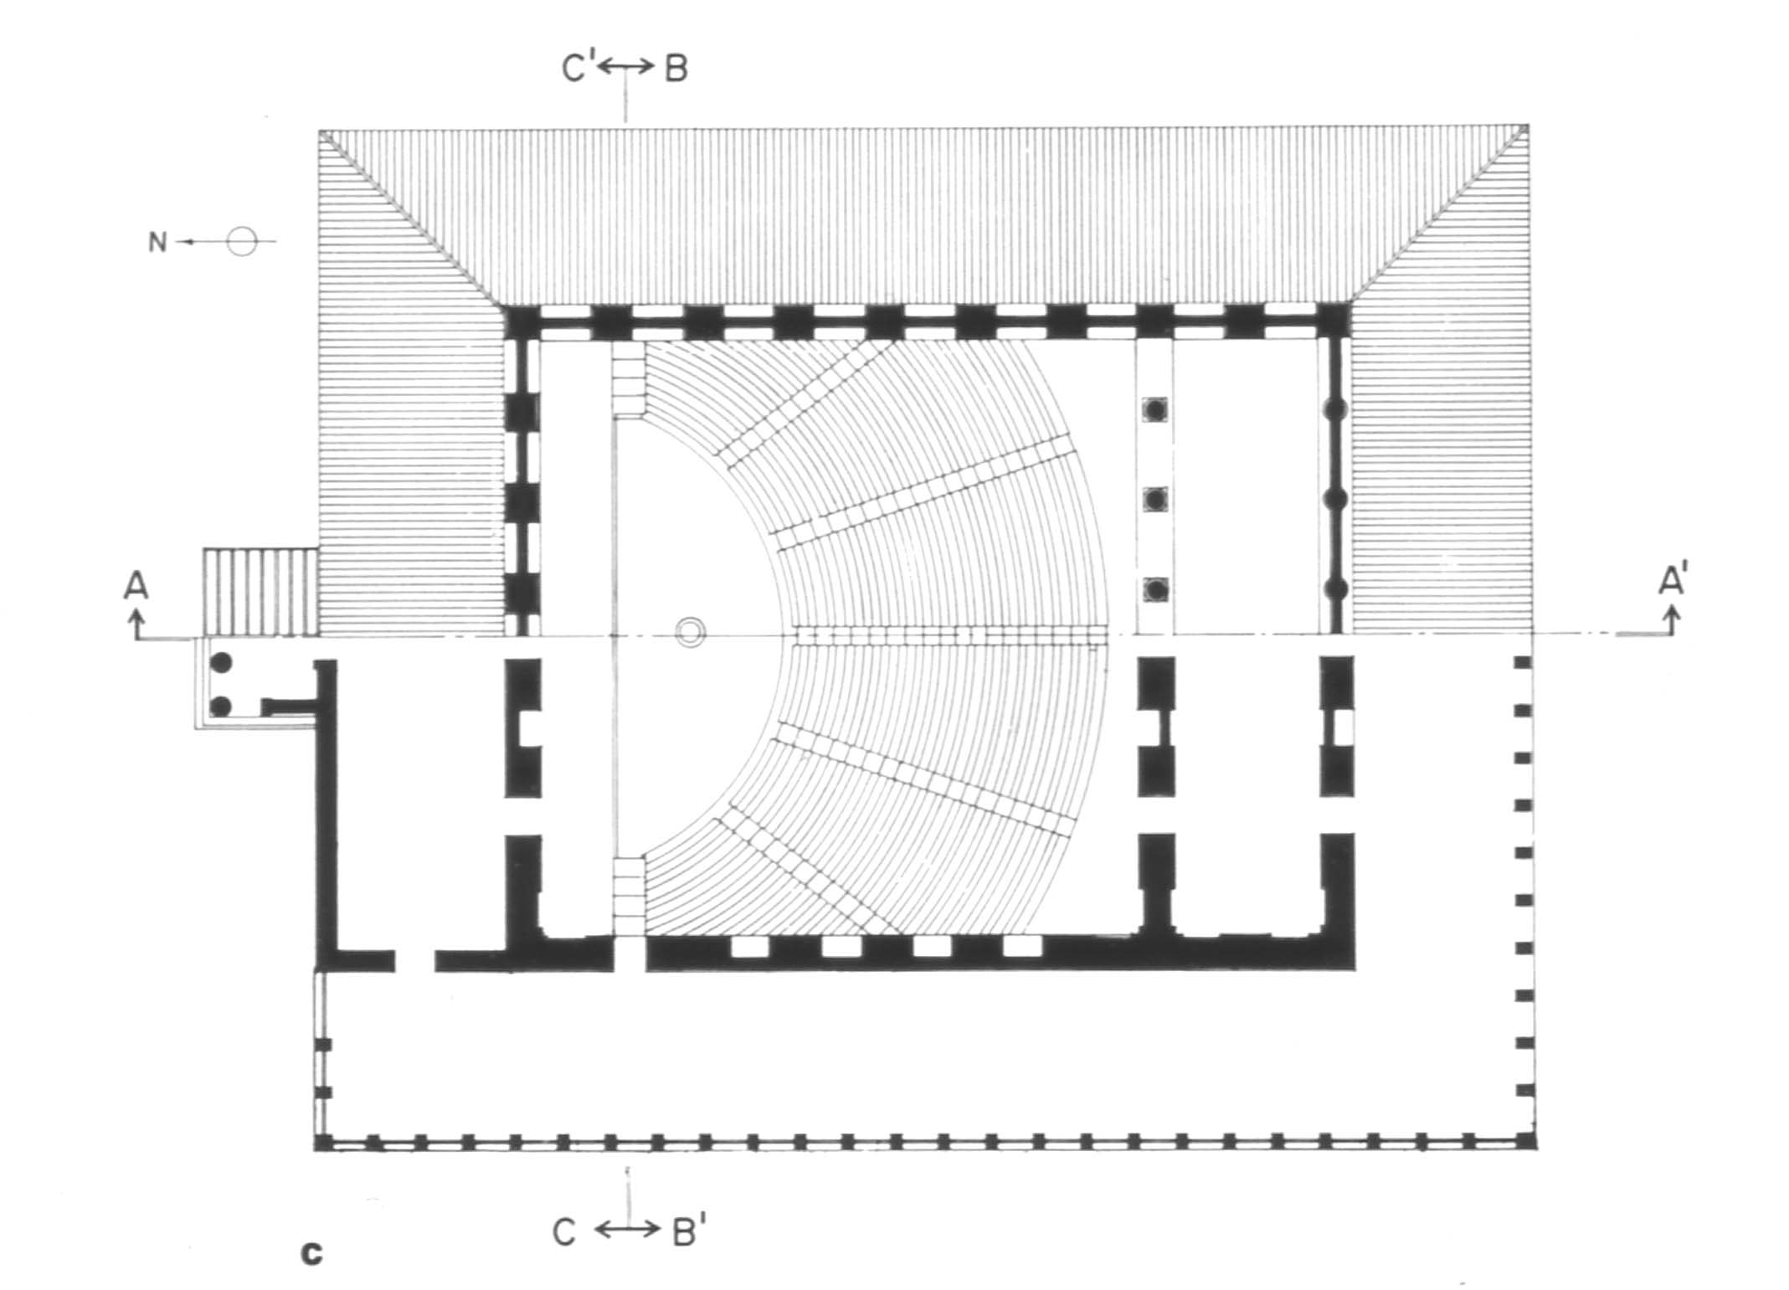
Αθήνα: Ωδείο του Αγρίππα

Slide 21
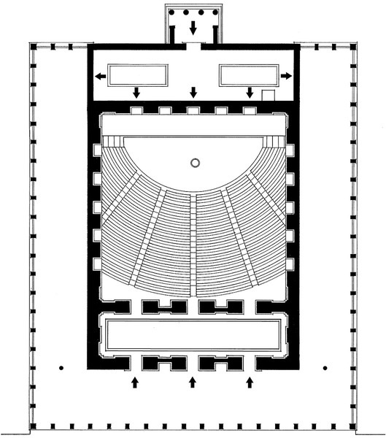

Slide 22
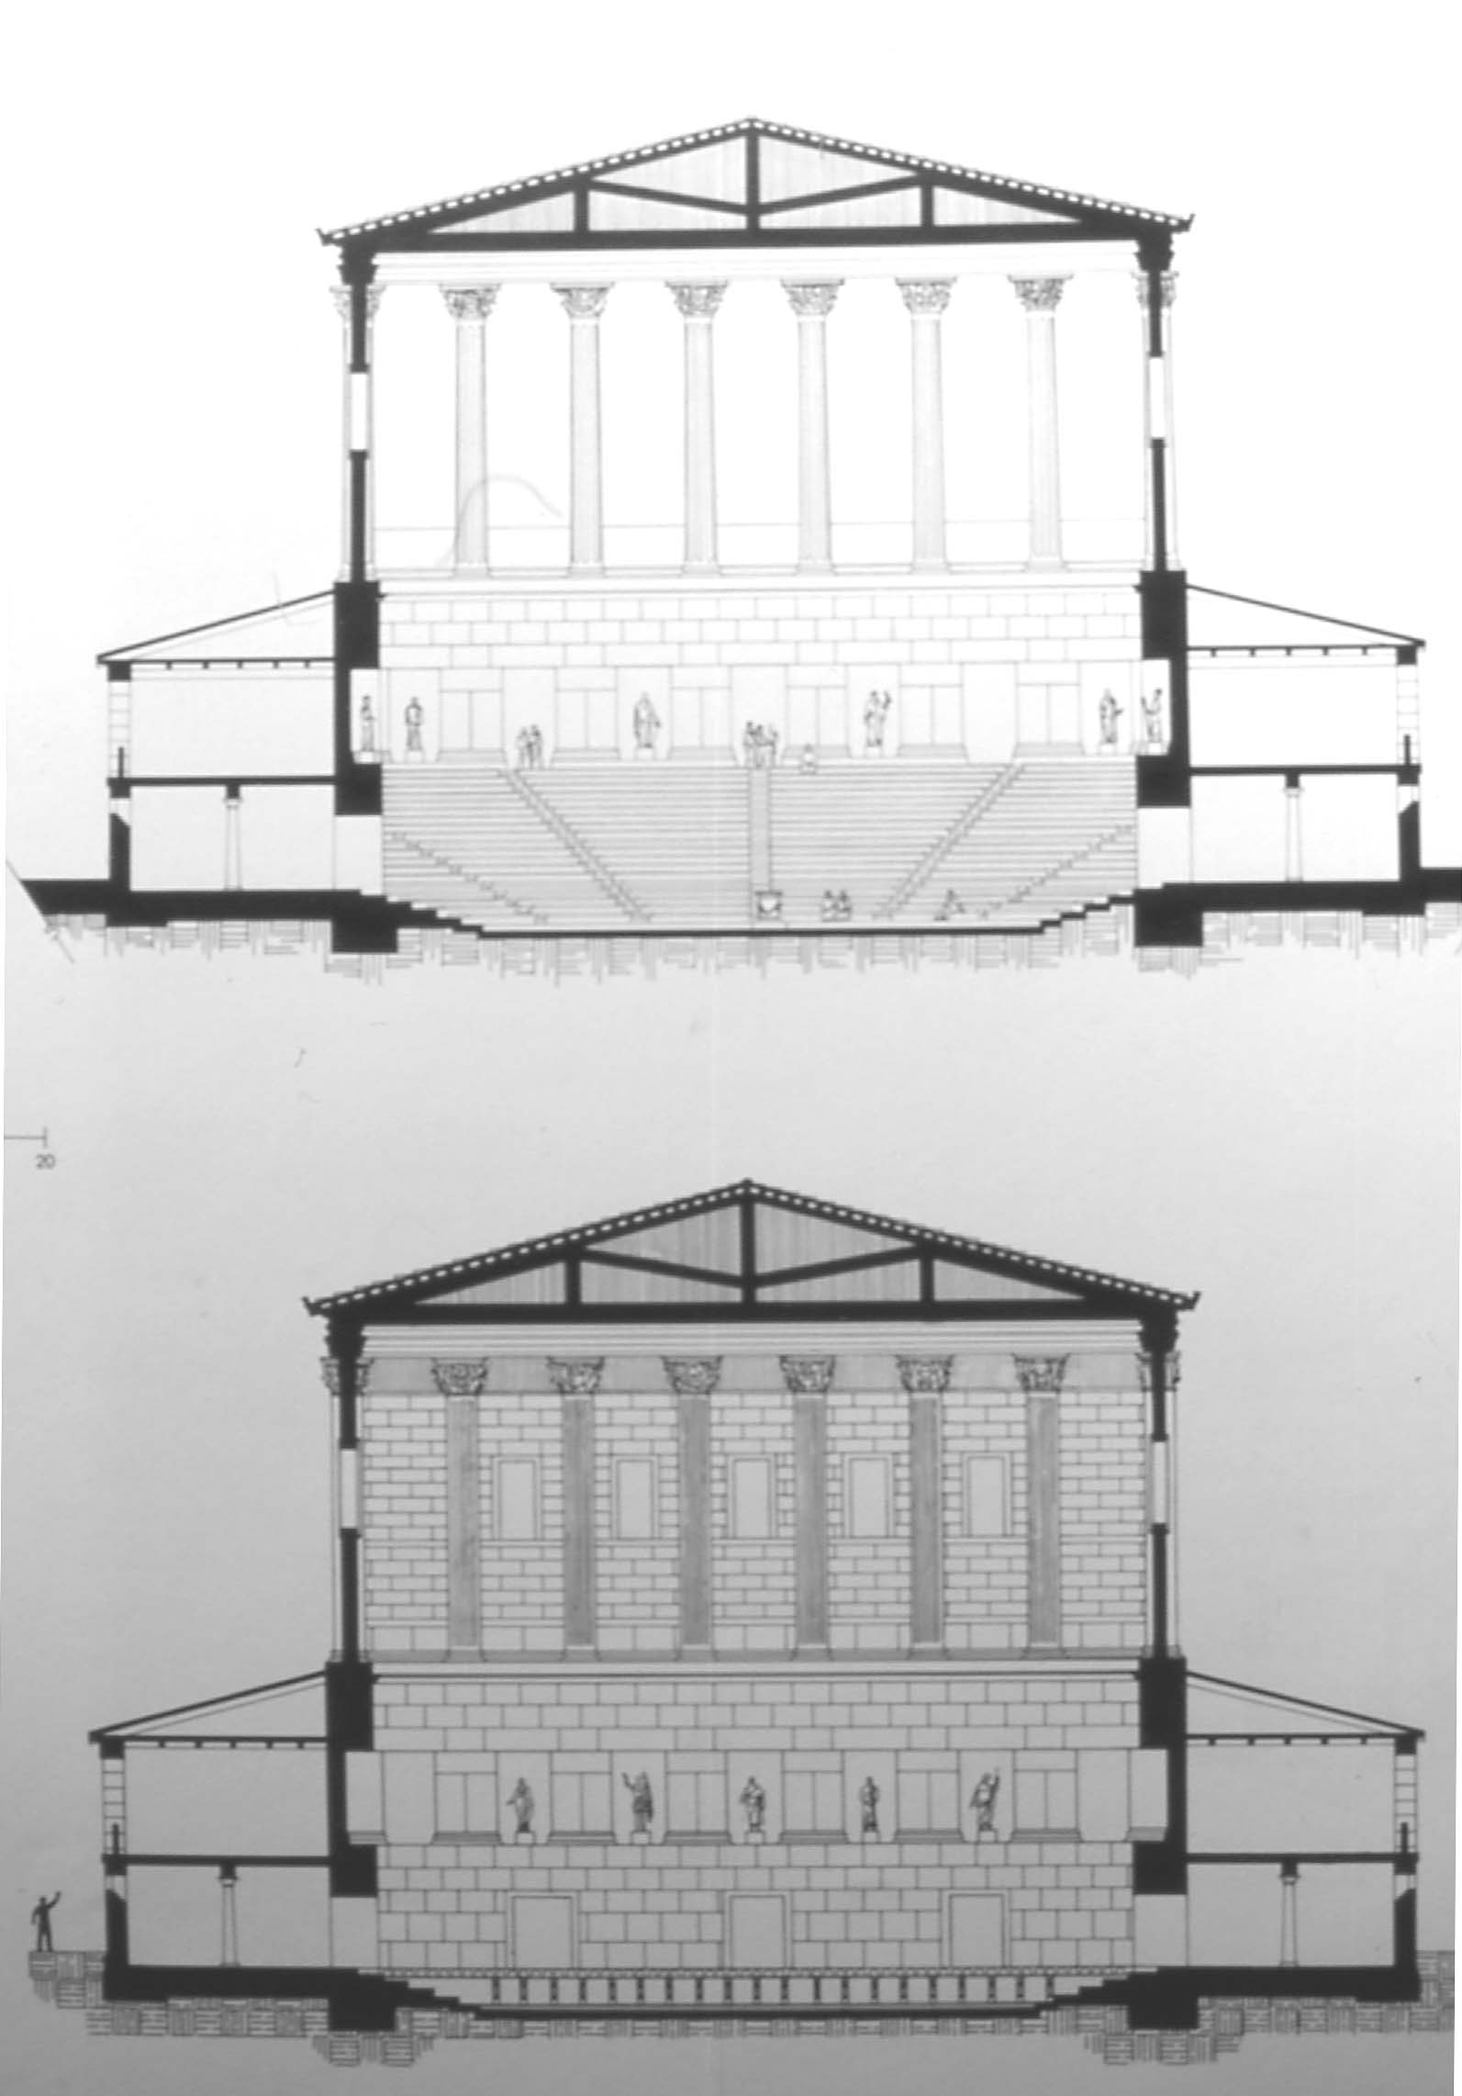
Αθήνα: Ωδείο του Αγρίππα

Slide 23
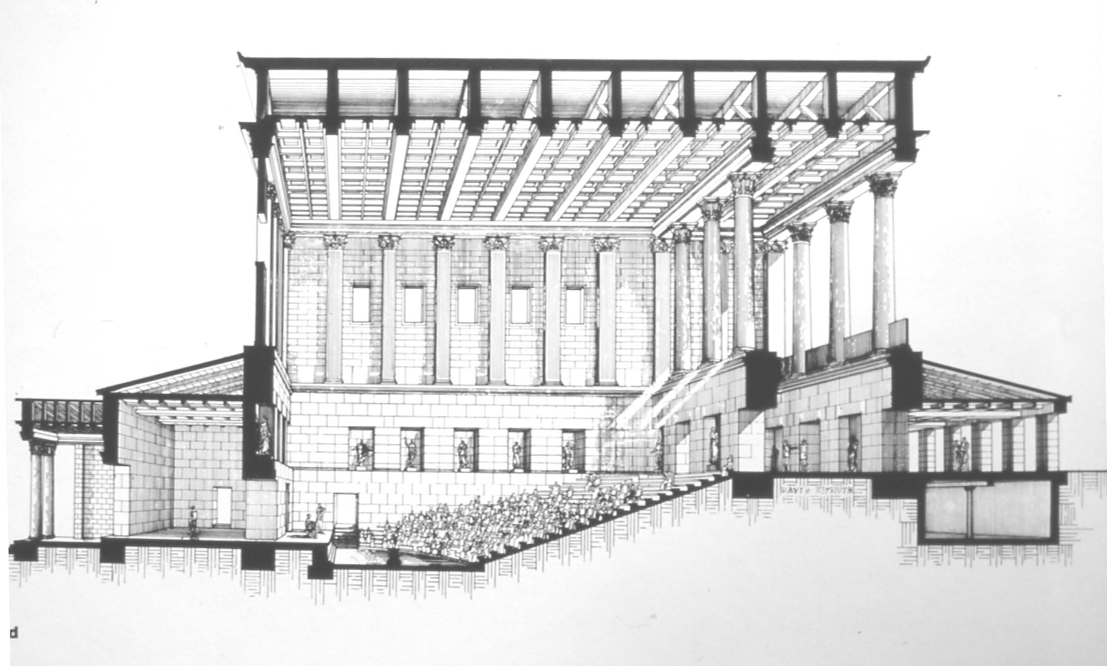
Αθήνα: Ωδείο του Αγρίππα

Slide 24
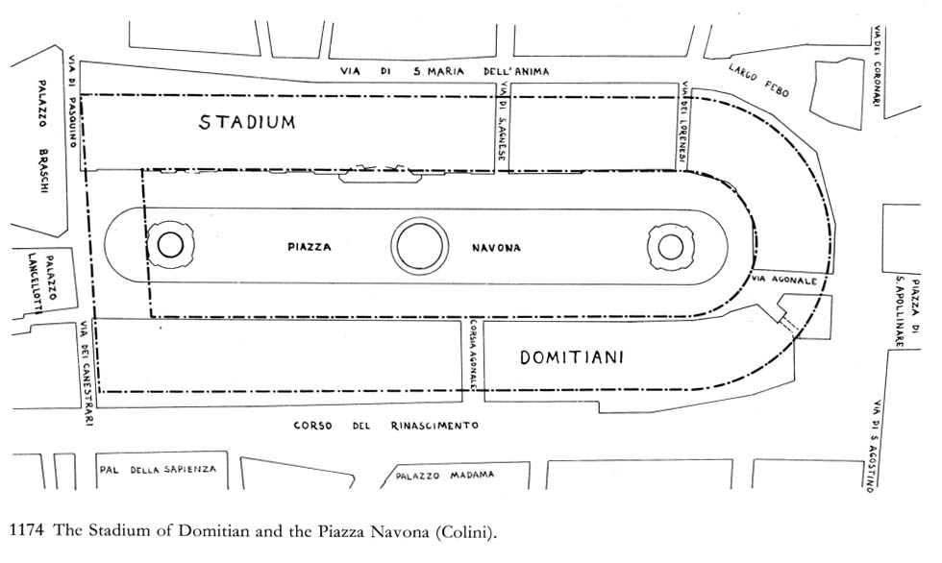

Slide 25
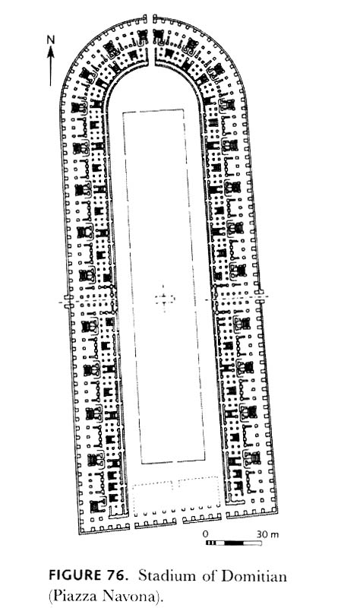

Slide 26
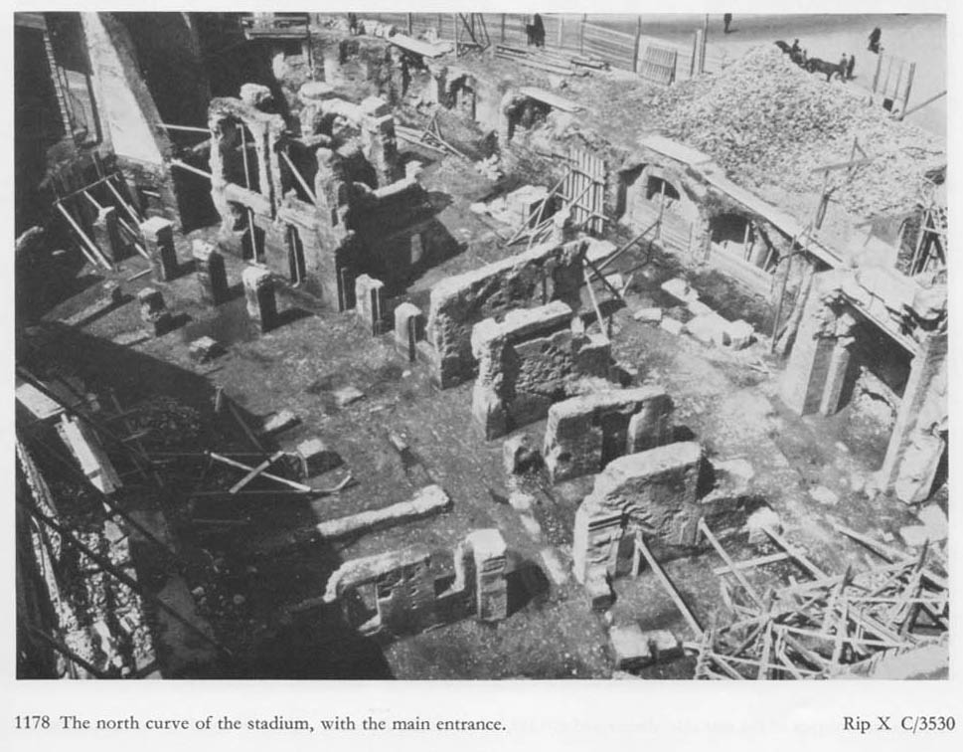

Slide 27
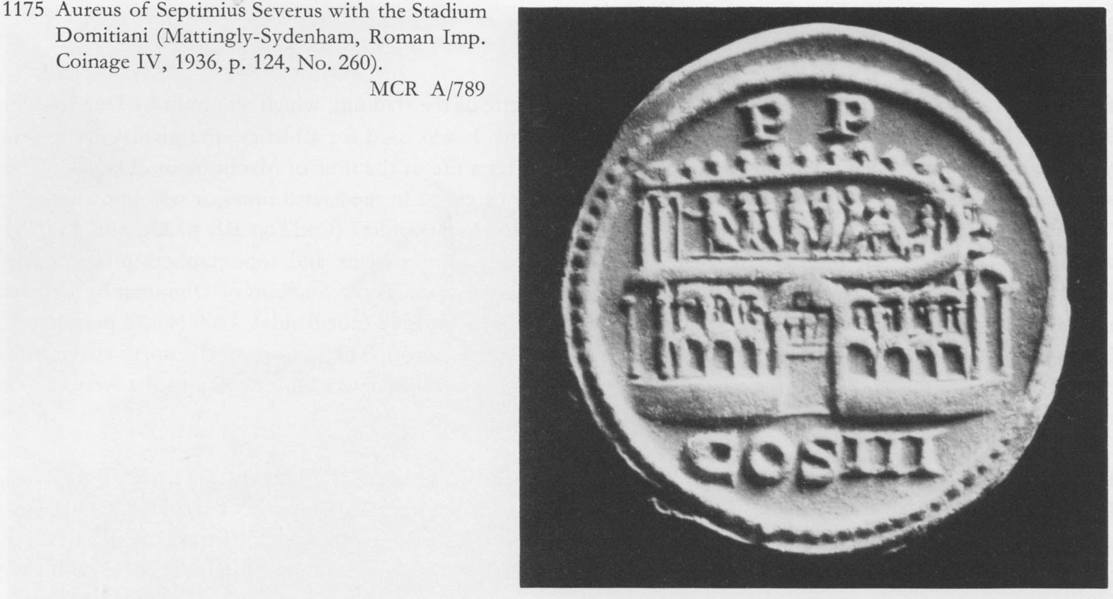

Slide 28
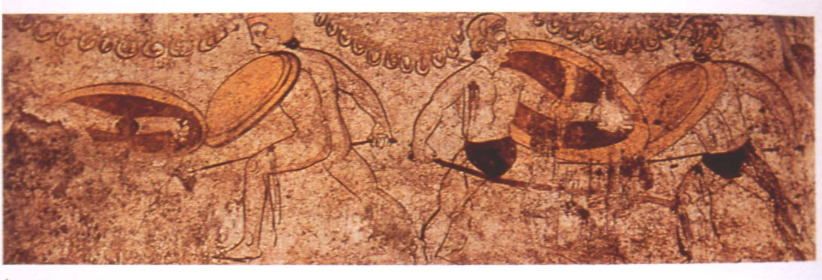
Toιχογραφία τάφου της Ποσειδωνίας (Paestum) με σκηνή μονομάχων (4^{ος} αι. π.Χ.)

Slide 29
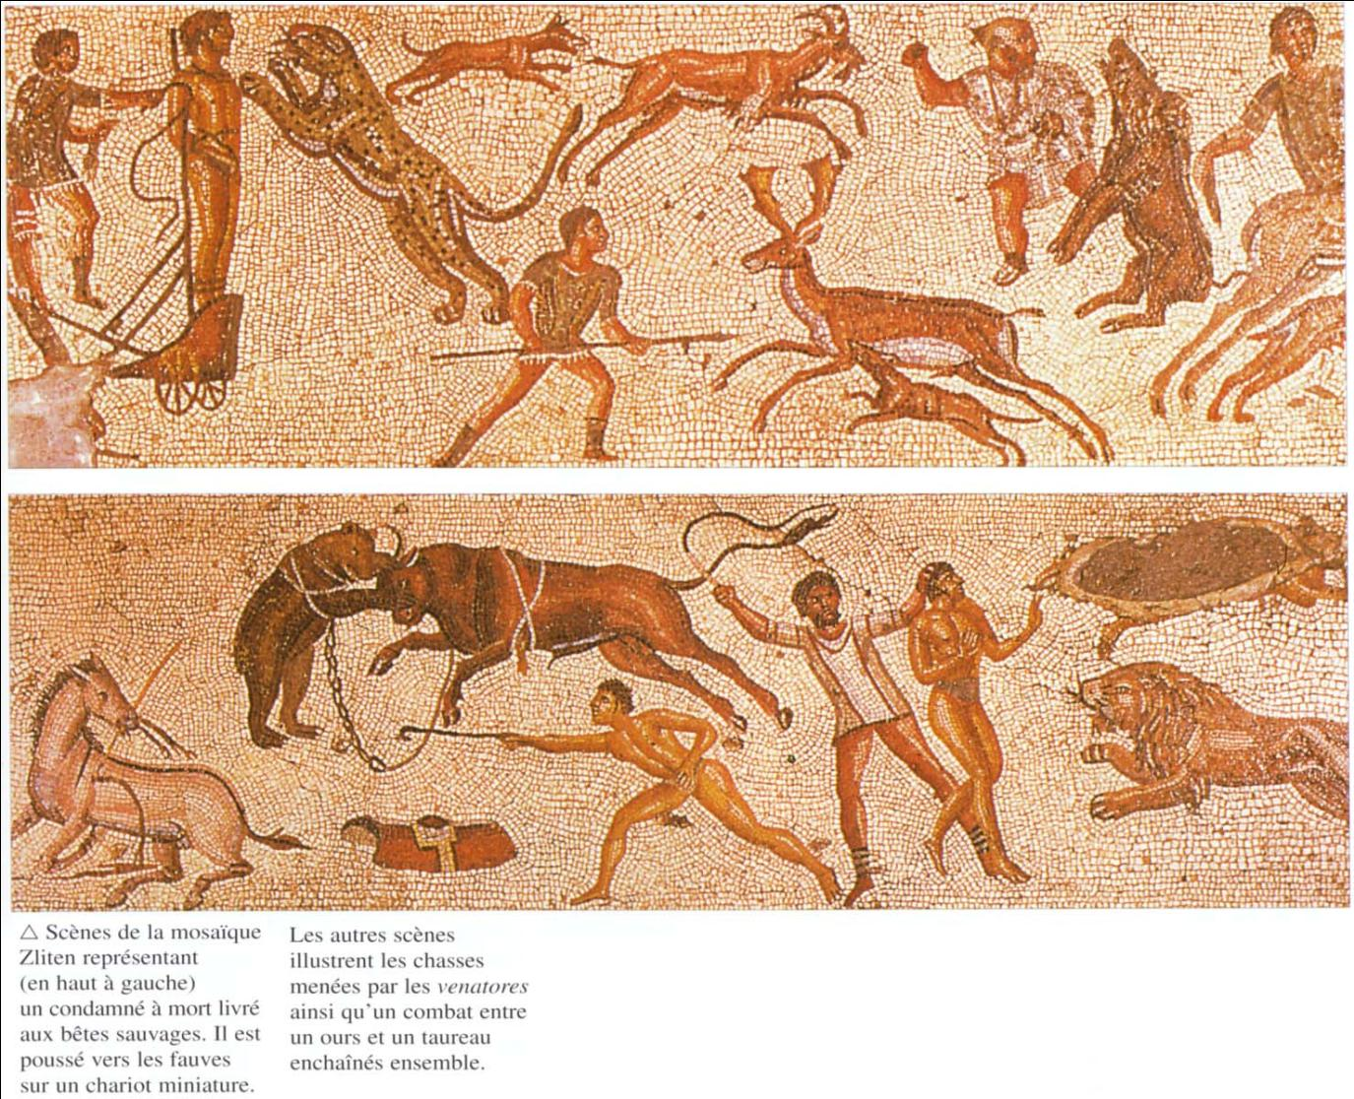

Slide 30
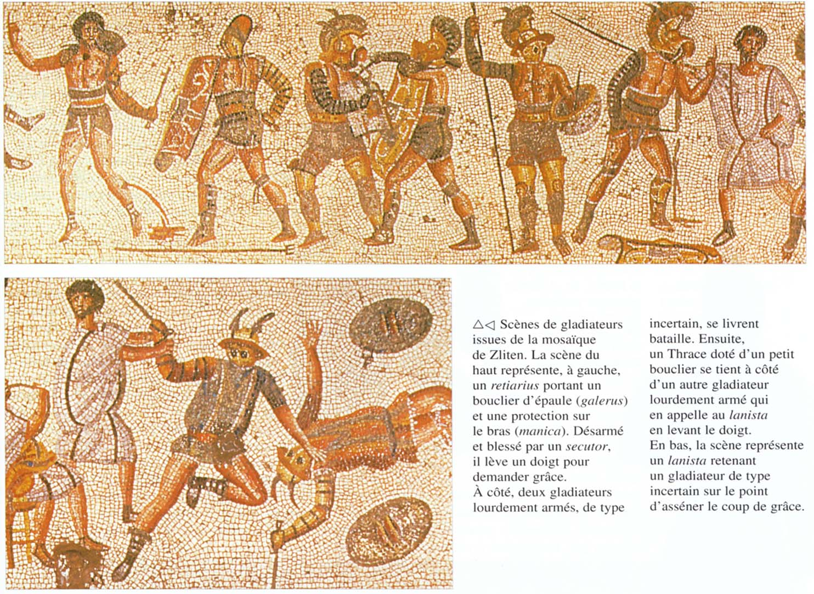

Slide 31
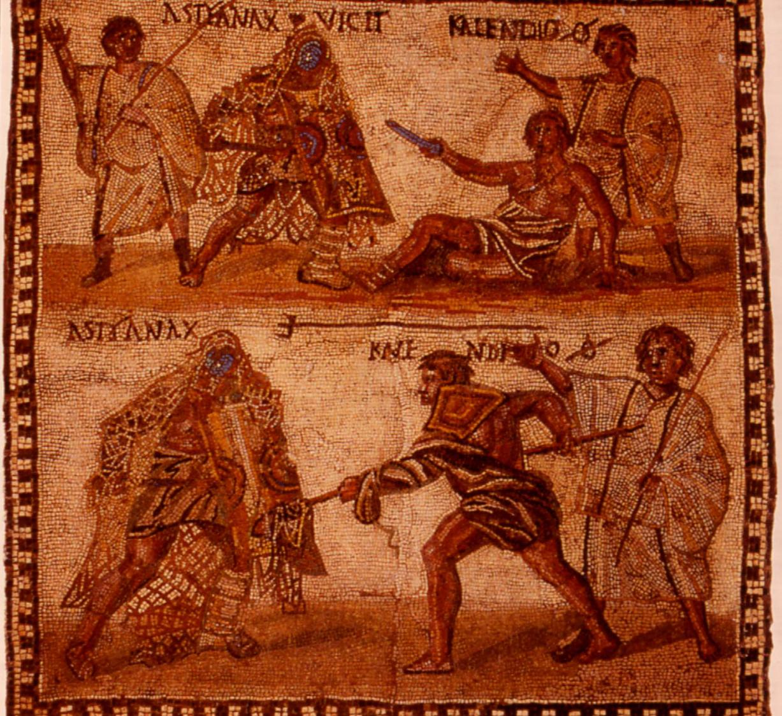
O secutor Astyanax κατά του retiarius Kalendio

Slide 32
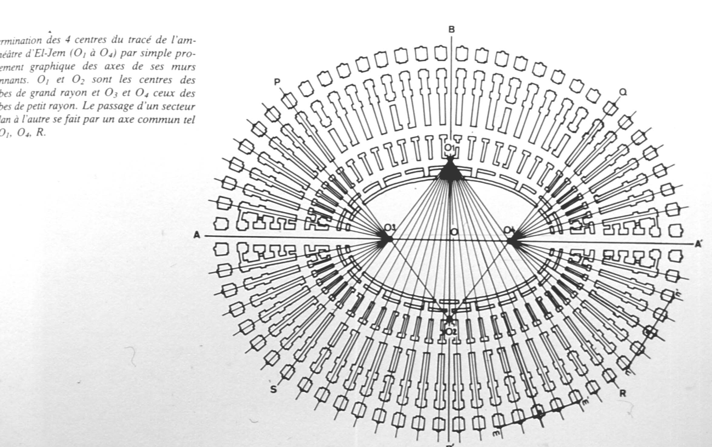
Ο σχεδιασμός του αμφιθεάτρου του El-Jem

Slide 33
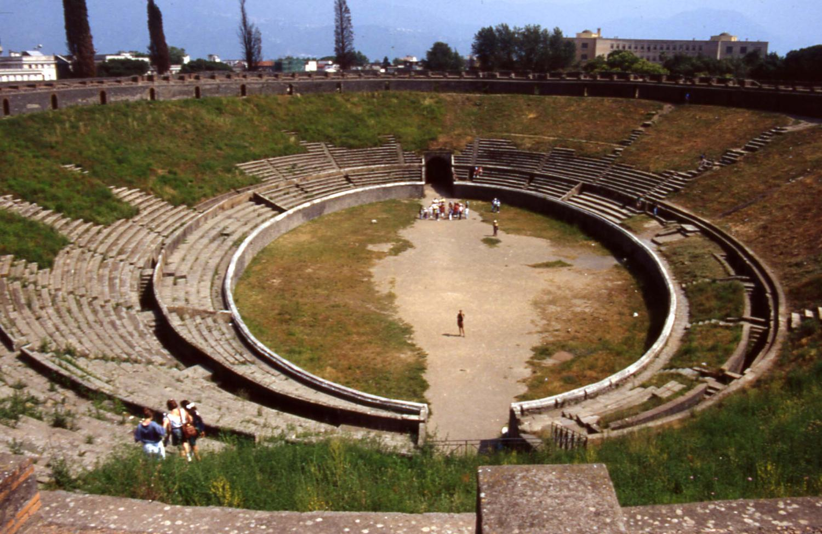
Το αμφιθέατρο της Πομπηίας

Slide 34
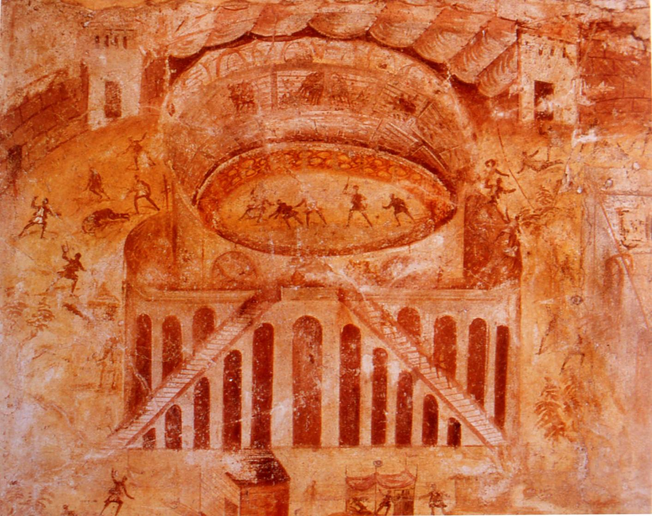

Slide 35
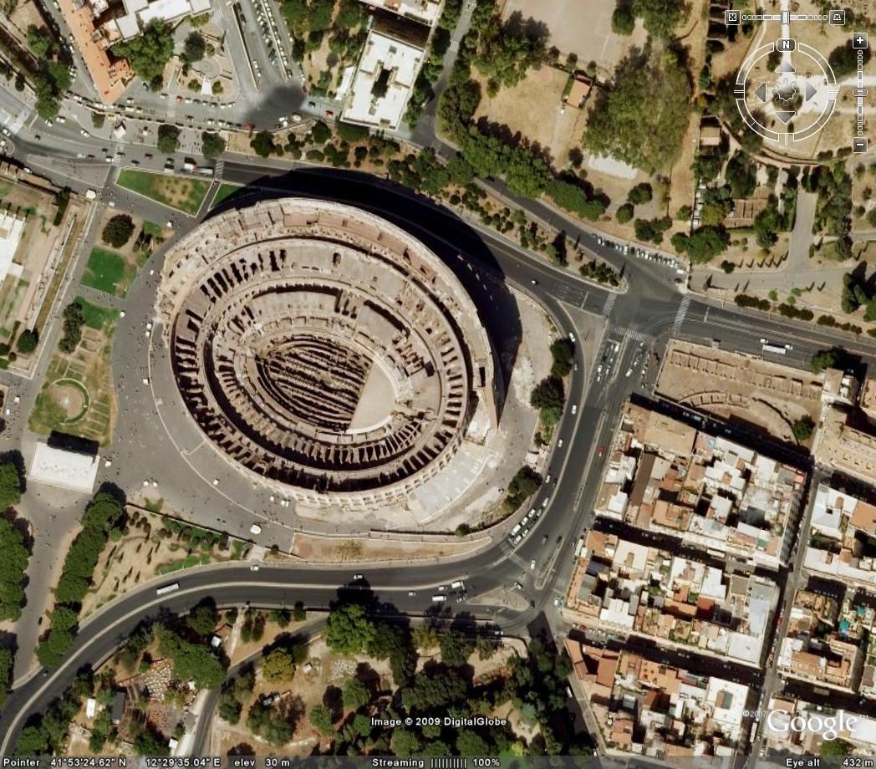
Το Amphitheatrum Flavium (Κολοσσαίο)

Slide 36
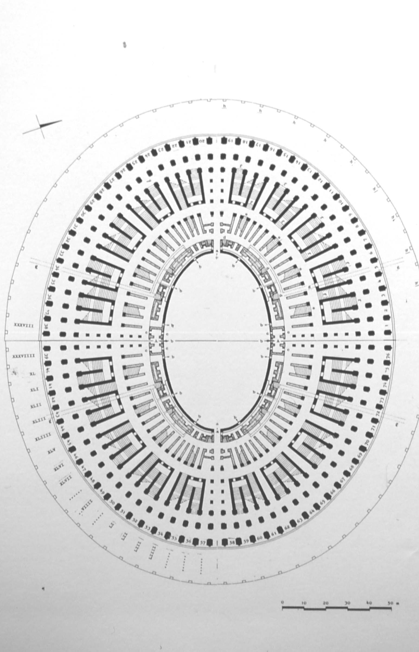
Κάτοψη του amphitheatrum Flavium

Slide 37
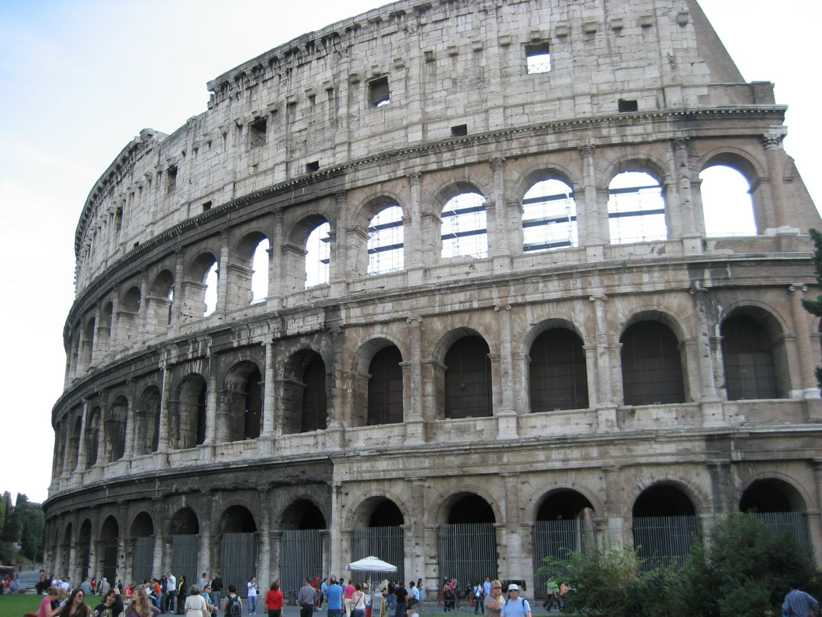

Slide 38
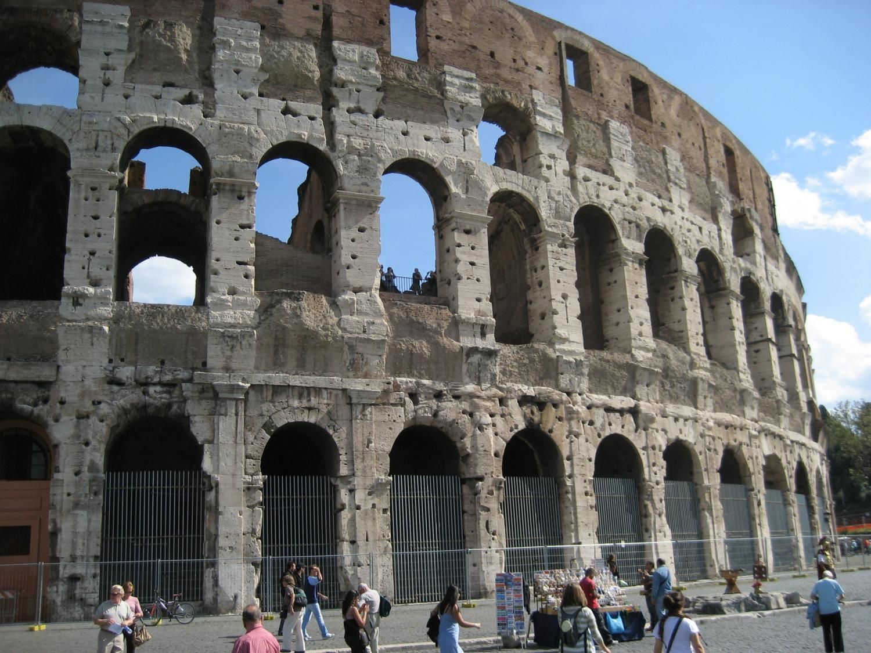

Slide 39
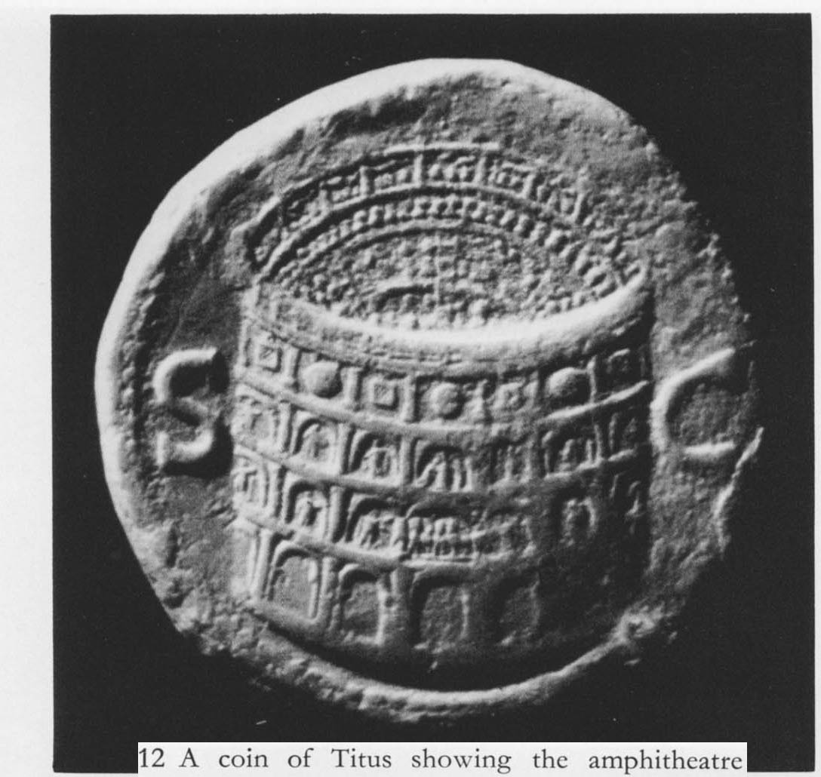

Slide 40
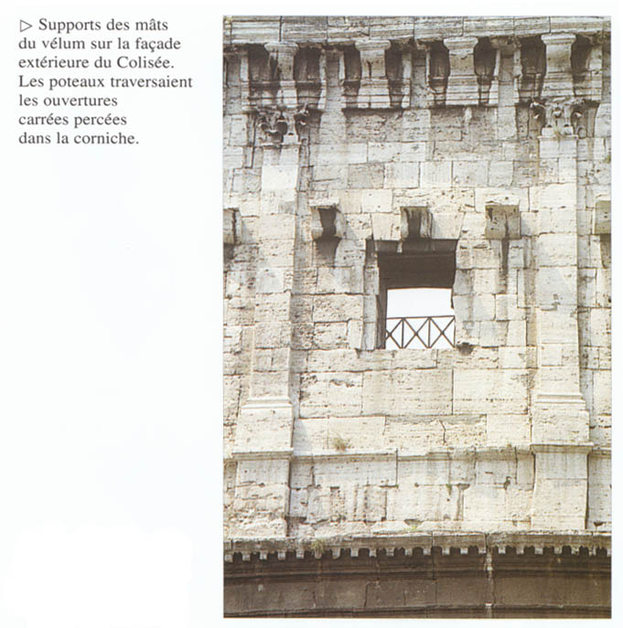

Slide 41
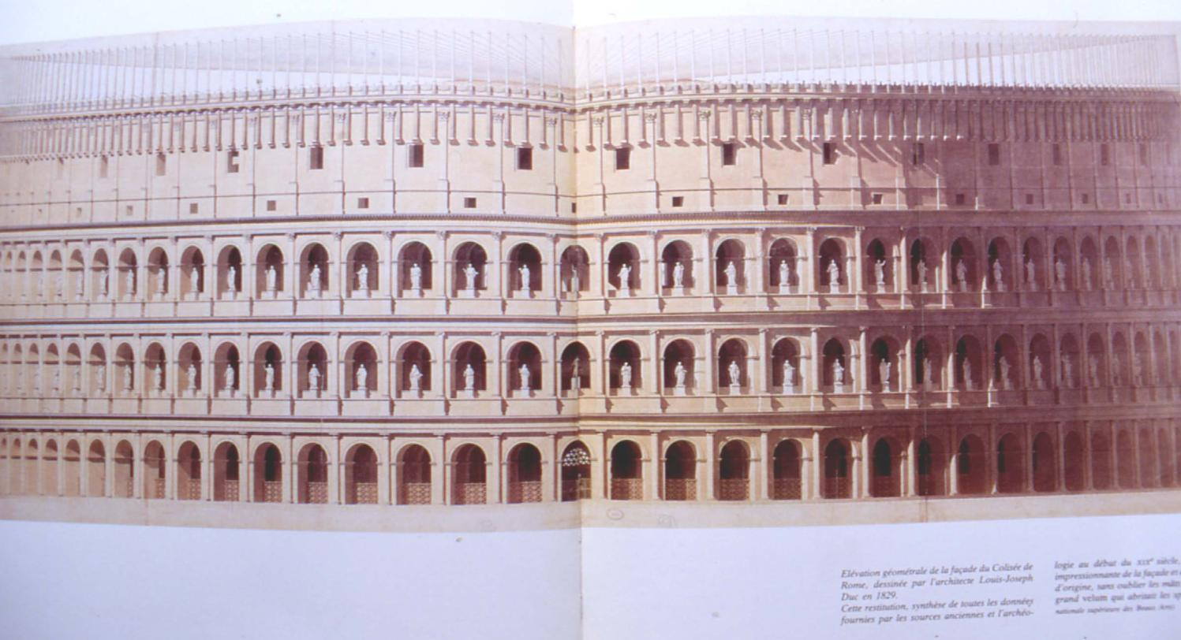

Slide 42
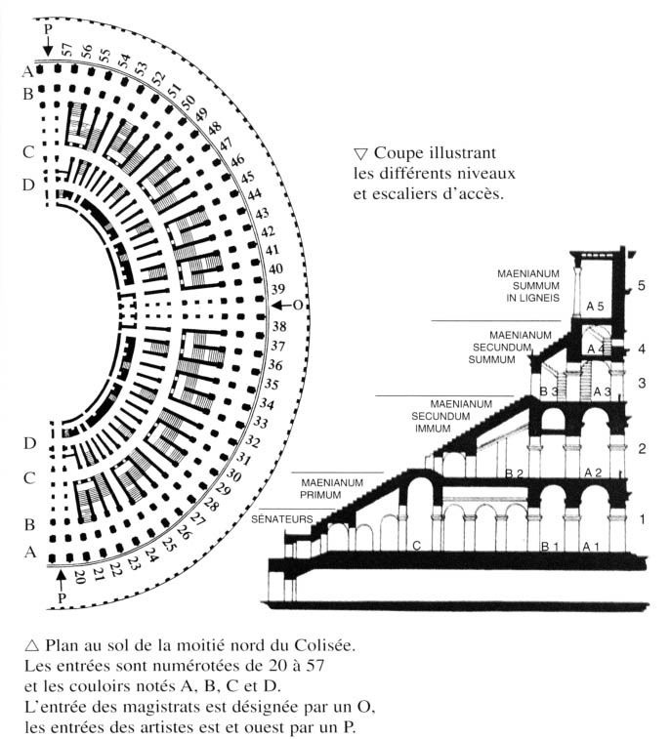

Slide 43
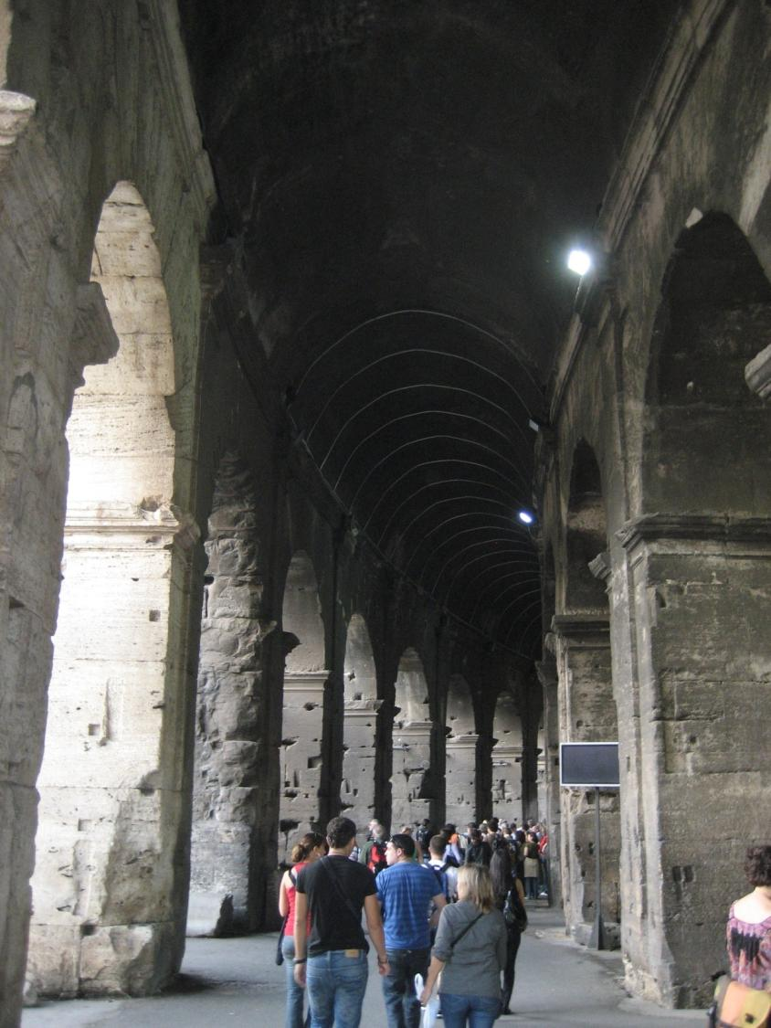

Slide 44
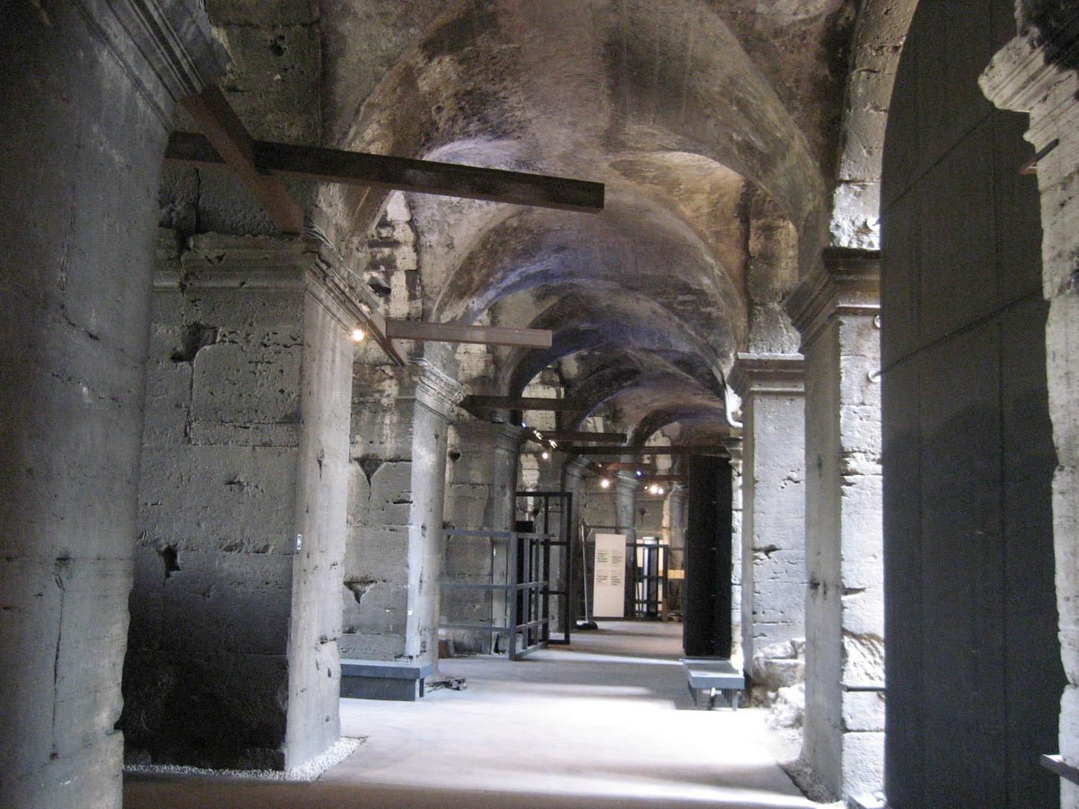

Slide 45
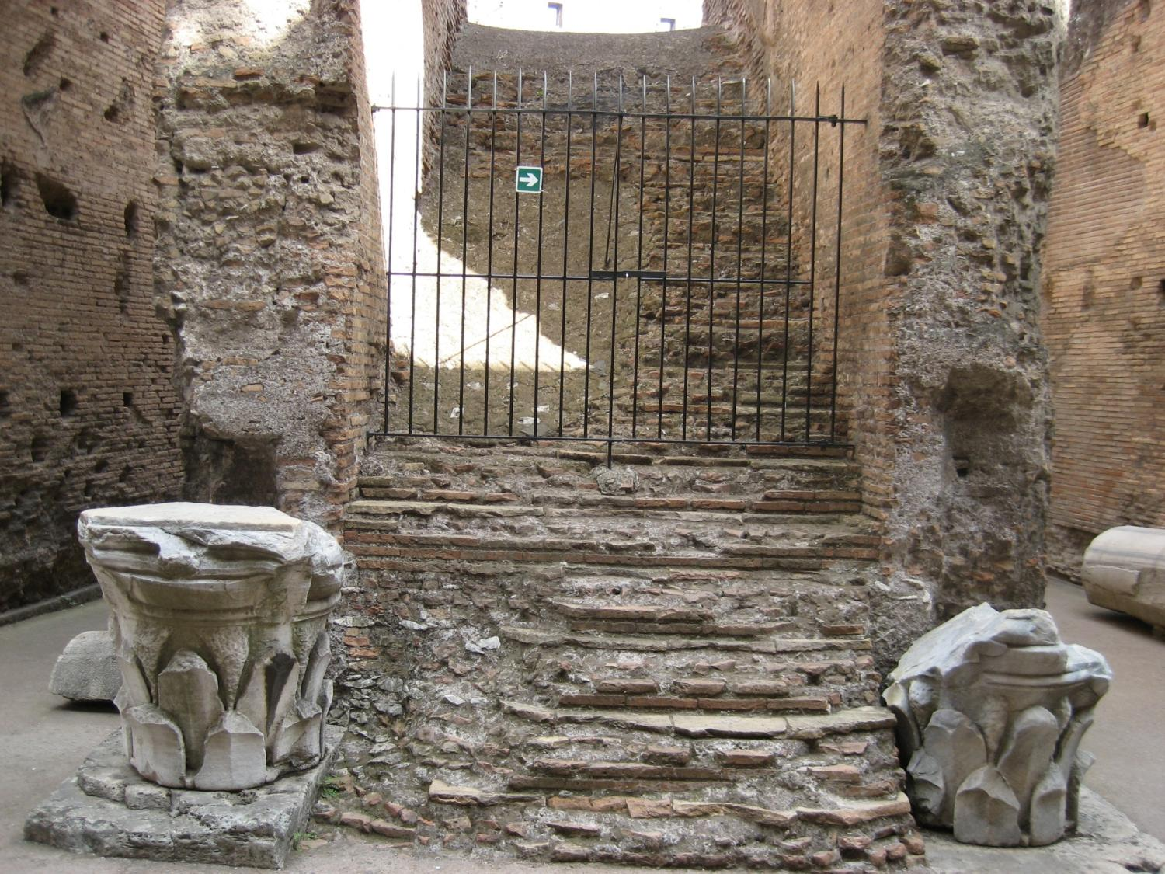

Slide 46
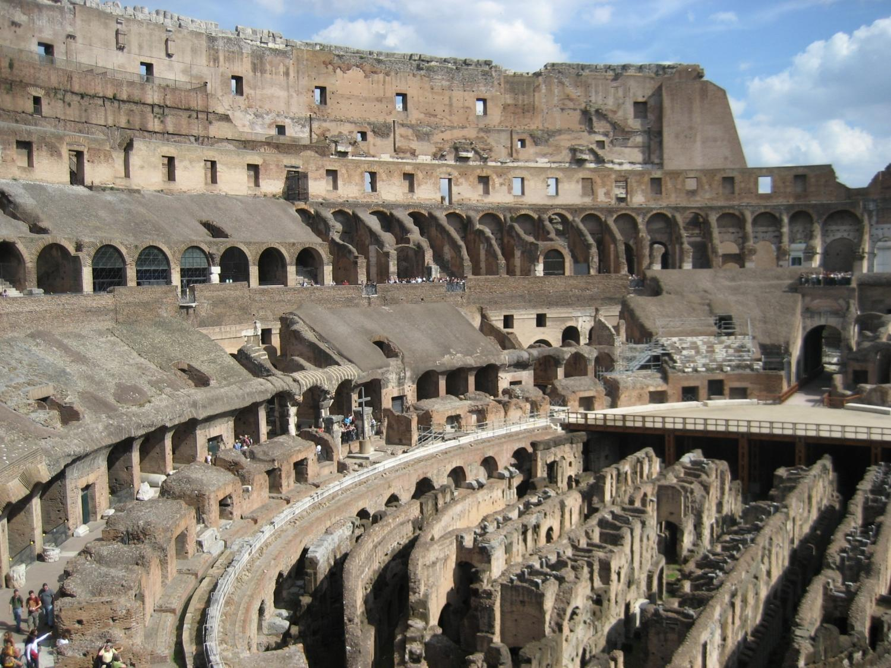

Slide 47
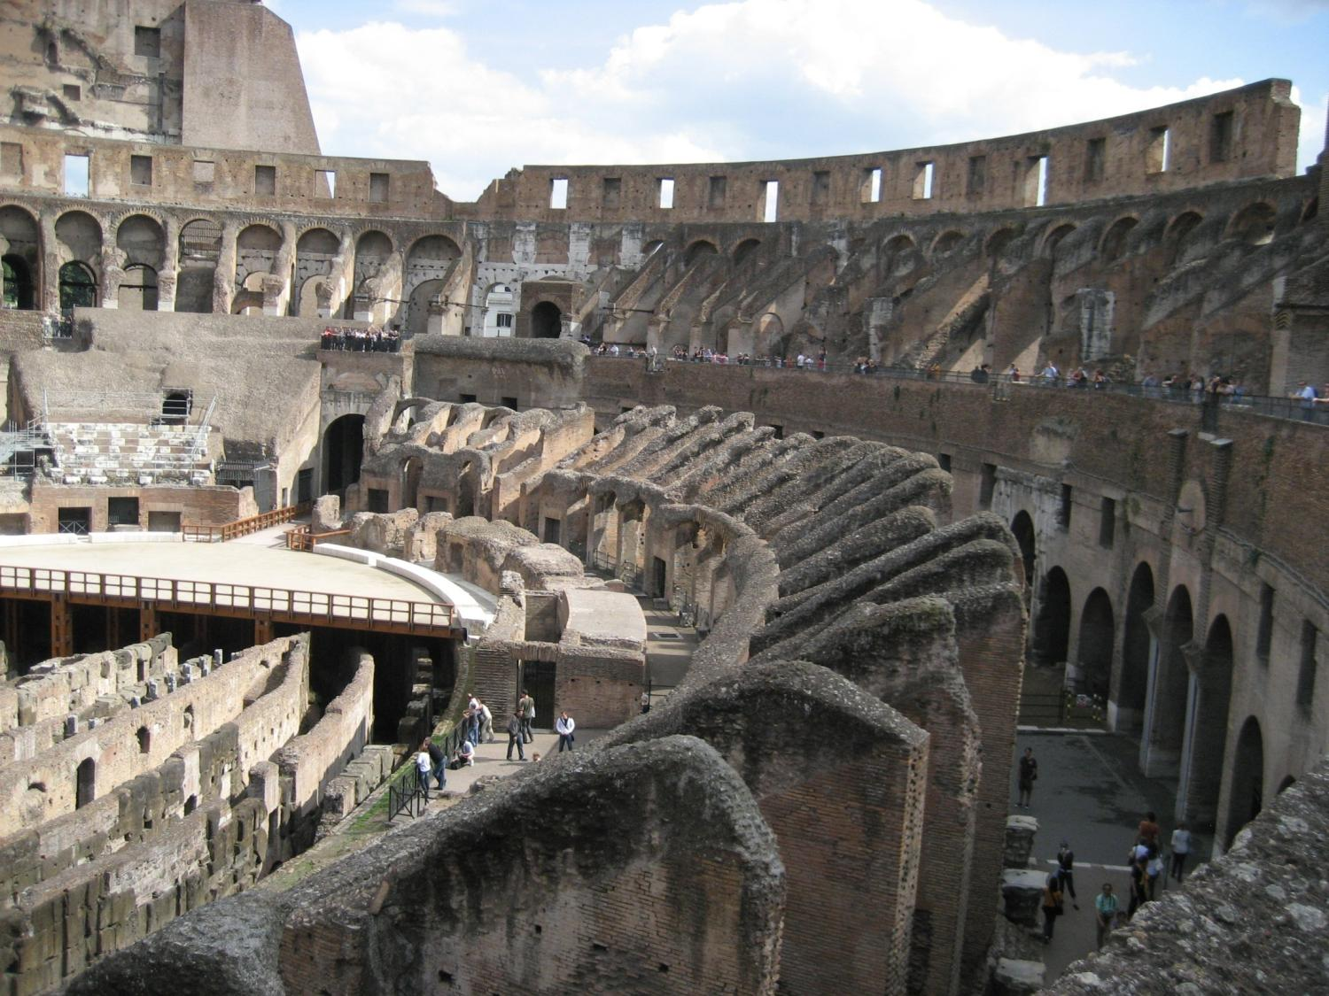

Slide 48
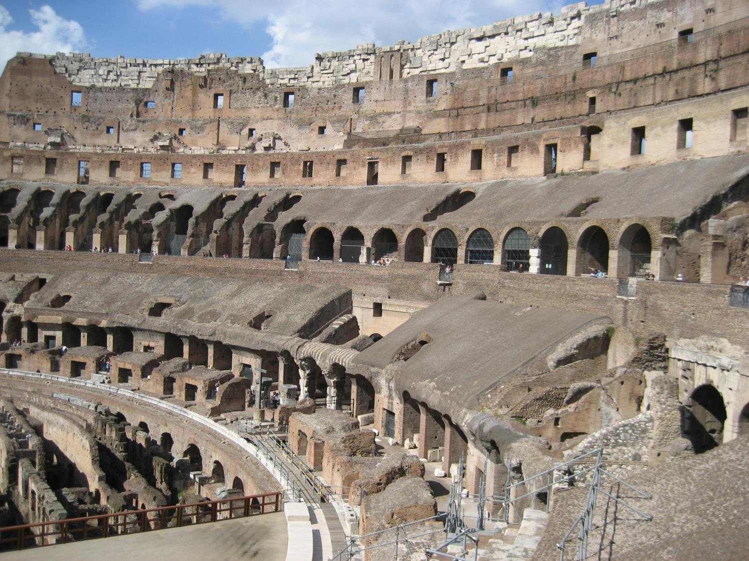

Slide 49
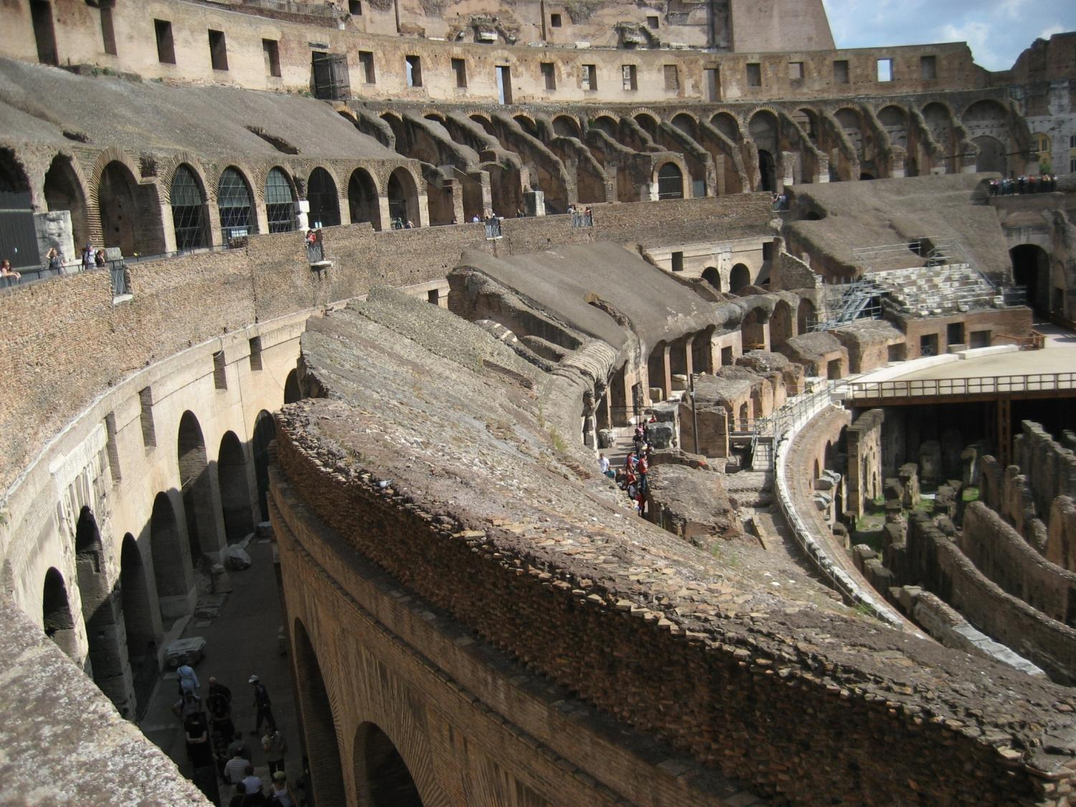

Slide 50
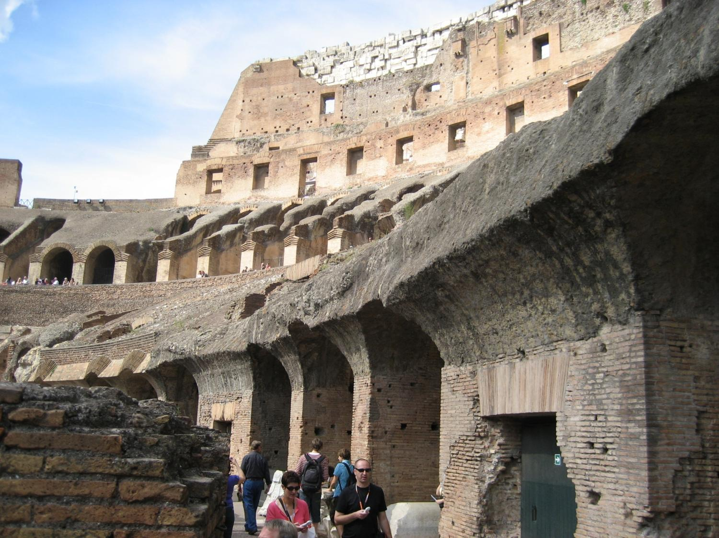

Slide 61
Ρώμη: Ludus Magnus (σχολή μονομάχων)

Slide 62
Ρώμη: Ludus Magnus (σχολή μονομάχων)

Slide 65
Ο ιππόδρομος της Leptis Magna

Slide 66
Ο ιππόδρομος της Leptis Magna

Slide 69
Ρώμη: circus maximus

Slide 70
To Circus Maximus όπως απεικονίζεται στη Forma Urbis

Slide 71
Ρώμη: circus maximus

Slide 83
Ρώμη: θέρμες του Καρακάλλα

